Slide 2
Laudon/Laudon/Schoder Wirtschaftsinformatik 3., vollständig überarbeitete Auflage
Laudon/Laudon/Schoder Wirtschaftsinformatik
3., vollständig überarbeitete Auflage ISBN 97838689-4269-9
1200 Seiten | 4-farbig
www.pearson-studium.de www.pearson.ch

Slide 3
Kapitel 5
IT-Infrastrukturkomponenten und Entwicklungstrends

Slide 4
Gegenstand des Kapitels
Überblick über die wichtigsten Komponenten einer IT-Infrastruktur für Unternehmen
Ausführungen zu ausgewählten Entwicklungstrends bei Hardware und Software
Einführung in den für die Wirtschaftsinformatik bedeutenden Trend „Informatisierung der (Alltags-) Welt“ vor dem Hintergrund „Internet der Dinge“
Herausforderungen und Lösungen im Kontext von IT-Infrastrukturen

Slide 5
Gliederung
Kapitel 5
IT-Infrastrukturen
Infrastrukturkomponenten
Trends bei Hardwareplattformen
Trends bei Softwareplattformen
Trends der Informatisierung der (Alltags-)Welt – Das Beispiel Internet der Dinge
Managementmaßnahmen

Slide 6
Lernziele
Was ist eine IT-Infrastruktur und aus welchen Komponenten besteht sie?
Welche Entwicklungsepochen von IT-Infrastruktur lassen sich unterscheiden?
Was sind die Treiber der Entwicklung von IT-Infrastruktur?
Wie sind die gegenwärtigen Trends bei Hardwareplattformen zu bewerten?

Slide 7
Lernziele
Wie lauten die aktuellen Trends bei Softwareplattformen?
Welche Möglichkeiten ergeben sich durch Trends im Zusammenhang mit der „Informatisierung der (Alltags-)Welt“?
Welche Herausforderungen und Lösungen existieren im Kontext von IT-Infrastrukturen?

Slide 8
Reform der Verwaltungsprozesse für Baugenehmigungen
Einführende Fallstudie
In wissensbasierten Branche müssen Unternehmen Technologien einsetzen, um ihre Produktivität zu erhöhen, Kosten zu reduzieren und die Qualität ihrer Produkte und Dienstleistungen zu verbessern
Ziel ist dabei, die Geschäftsprozesse der Baubranche zu optimieren
Implementierung einer geeigneten IT-Infrastruktur, um einen nahtlosen und schnellen Austausch von Daten zu bieten

Slide 9
Reform der Verwaltungsprozesse für Baugenehmigungen
Einführende Fallstudie
Wie kann eine IT-Infrastruktur dazu beitragen, die Antragstellung zu verbessern?
Elektronisches System für das Einreichen von Anträgen – realisiert als „virtueller Schalter“ mit Rund-um-die-Uhr-Service
Integrierte Antragstellung mit Gebühreneinzug, schnellere Bearbeitung und kürzere Durchlaufzeit eines Antrags und dem Vorteil, Papier einzusparen, da auf Ausdrucke verzichtet werden kann
Als Nebeneffekt wird die Transparenz erhöht, da alle Beteiligten online den Status und Fortschritt der Anmeldungsbearbeitung überwachen können

Slide 10
Reform der Verwaltungsprozesse für Baugenehmigungen
Einführende Fallstudie
Einsparungen durch den Einsatz des elektronischen Systems zum Einreichen von Anträgen lagen bei ungefähr 450 SGD (circa 280 EUR) pro Antrag
Ergibt sich aus dem geringeren Papierbedarf sowie aus der Zeitersparnis
Eine branchenweite Umfrage unter 754 Unternehmen zeigte außerdem, dass die Mehrheit (77,1 Prozent) sehr zufrieden mit dem System war

Slide 11
Herausforderungen für das Management
Blickpunkt Management
Umwandlung einer traditionellen Baubranche in eine stärker wissensbasierte Branche
Aufbau einer internetbasierten G2B-Infrastruktur unterstützt die Branche, ihre Praktiken und Vorgehensweisen beim Einreichen von Bauplänen zu rationalisieren
Ohne die IT-Infrastruktur würden die verschiedenen privaten und öffentlichen Organisationen isoliert voneinander arbeiten
Dies hätte neben fehlender Integration und Transparenz des Antragsverfahrens unnötige Doppelarbeit sowie Verschwendung von Zeit und anderen Ressourcen zur Folge

Slide 12
Herausforderungen für das Management
Blickpunkt Management
Inwiefern erleichtert CORENETs elektronisches System zum Einreichen von Anträgen den Unternehmen und anderen Organisationen die Rationalisierung ihrer Geschäftsprozesse und Arbeitsabläufe?
Wie profitieren Unternehmen und andere Organisationen von CORENETs G2B-Infrastruktur beim Einreichen von Bauplänen?

Slide 13
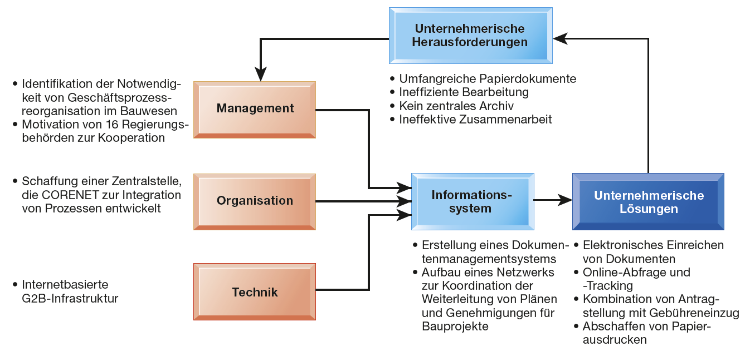
Reform der Verwaltungsprozesse für Baugenehmigungen
Einführende Fallstudie

Slide 14
Gliederung
Kapitel 5
IT-Infrastrukturen
Historische Entwicklung
Treiber: Technischer Fortschritt
Infrastrukturkomponenten
Trends bei Hardwareplattformen
Trends bei Softwareplattformen
Trends der Informatisierung der (Alltags-) Welt – Das Beispiel Internet der Dinge
Managementmaßnahmen
Notes:
14

Slide 15
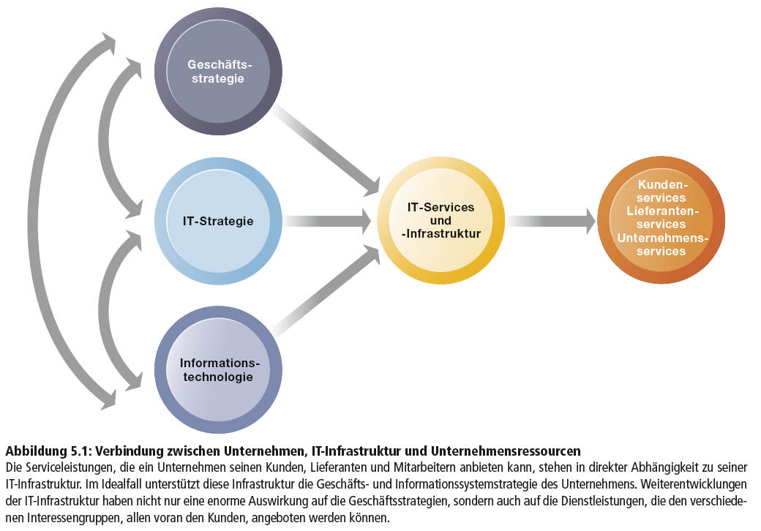
Verbindung zwischen Unternehmen, IT-Infrastruktur und Unternehmensressourcen
Notes:
15

Slide 16
Gliederung
Kapitel 5
IT-Infrastrukturen
Historische Entwicklung
Treiber: Technischer Fortschritt
Infrastrukturkomponenten
Trends bei Hardwareplattformen
Trends bei Softwareplattformen
Trends der Informatisierung der (Alltags-) Welt – Das Beispiel Internet der Dinge
Managementmaßnahmen
Notes:
16

Slide 17
Historische Entwicklung
IT-Infrastrukturen in heutigen Organisationen sind das Ergebnis von mehr als 50 Jahren Entwicklung
Entwicklung der für Unternehmen relevanten IT-Infrastrukturen lässt sich in 5 Epochen einteilen
Die für eine Epoche charakteristischen Technologien können in einem anderen Zeitraum auch für andere Zwecke verwendet werden

Slide 18
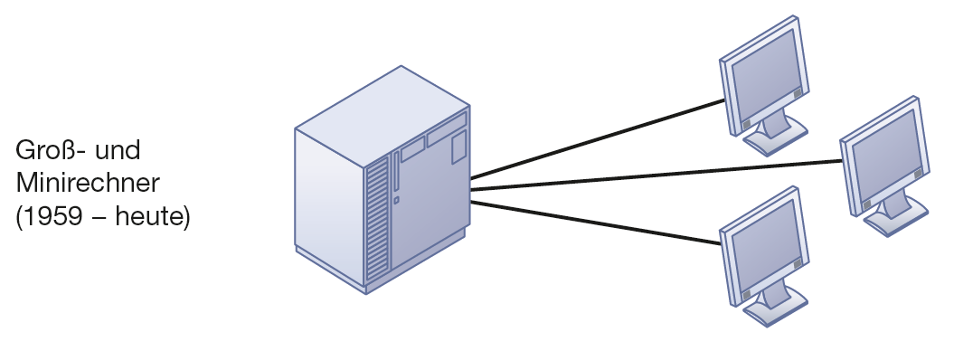
Epoche der Groß- und Minirechner
Abbildung 5.2

Slide 19
Epoche der Groß- und Minirechner (1959 bis heute)
Mit der Einführung der transistorbasierten Maschinen IBM 1401 und 7090 im Jahr 1959 begann der weitverbreitete kommerzielle Einsatz von Großrechnern (Mainframes)
Mit der Zeit wurden die Großrechner leistungsstark genug, um Tausende von Remote-Rechnern (Terminals) zu bedienen
Meist wurde ein Großteil der Komponenten einer Infrastruktur von einem einzigen Anbieter bereitgestellt (dem Hersteller der Hardware und der Software)
Notes:
19

Slide 20
Epoche der Groß- und Minirechner (1959 bis heute)
1965 führt Digital Equipment Corporation (DEC) den Minicomputer ein
DEC-Minicomputer (PDP-11 und später die VAX-Maschinen) waren leistungsstarke Maschinen zu weitaus günstigeren Preisen als die IBM-Großrechner
Mit ihnen konnte die EDV dezentralisiert und Anwendungen den speziellen Bedürfnissen der einzelnen Abteilungen oder Unternehmenseinheiten angepasst werden
Notes:
20

Slide 21
Epoche des Personal Computings (1981 bis heute)
Abbildung 5.2
Notes:
21

Slide 22
Epoche des Personal Computings (1981 bis heute)
Der Beginn der PC-Ära wird auf den Zeitpunkt der Einführung des IBM-PC im Jahr 1981 datiert
Der Wintel-PC (Windows -Betriebssystem auf einem Computer mit Intel-Mikroprozessor) wurde zum standardmäßigen Desktop-PC
Die explosionsartige Zunahme der PCs in den 1980er- und frühen 1990er-Jahren löste eine Flut von Softwaretools zur Produktivitätssteigerung von Desktop-PCs aus
PCs waren Einzelplatzsysteme, bis durch die Software für PC-Betriebssysteme um 1990 die technische Fähigkeit geschaffen wurde, sie in Netzwerken zu verbinden
Notes:
22

Slide 23
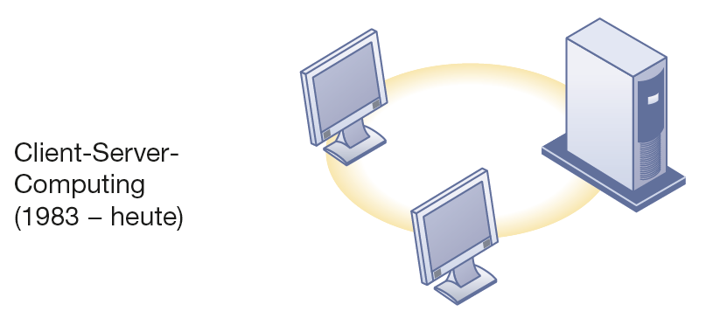
Epoche des Client-Server-Computing (1983 bis heute)
Abbildung 5.2
Notes:
23

Slide 24
Epoche des Client-Server-Computing (1983 bis heute)
Im Client-Server-Computing werden Desktop- oder Laptop-Computer (Clients) mit leistungsstarken Servern vernetzt
Der Client ist die Eingabestelle des Benutzers, wohingegen der Server gemeinsam genutzte Daten verarbeitet und speichert, Webseiten liefert oder Netzwerkaktivitäten verwaltet
Die meisten Unternehmen verfügen über komplexe mehrschichtige Client-Server-Architekturen (oft als N-Tier-Architektur bezeichnet)
Notes:
24

Slide 25
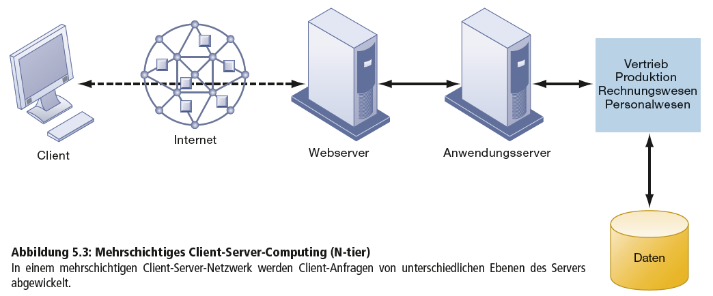
Mehrschichtiges Client-Server-Computing (N-tier)
Notes:
25

Slide 26
Epoche des Client-Server-Computing (1983 bis heute)
Mit Client-Server-Computing können Unternehmen die Rechenlast auf eine Reihe von kleineren und kostengünstigen Maschinen verteilen
Zu Beginn der Client-Server-Epoche war Novell NetWare die führende Technologie für den Client-Server-Netzwerkbetrieb
Heute ist Microsoft mit den Windows-Betriebssystemen Marktführer auf diesem Gebiet
Notes:
26

Slide 27
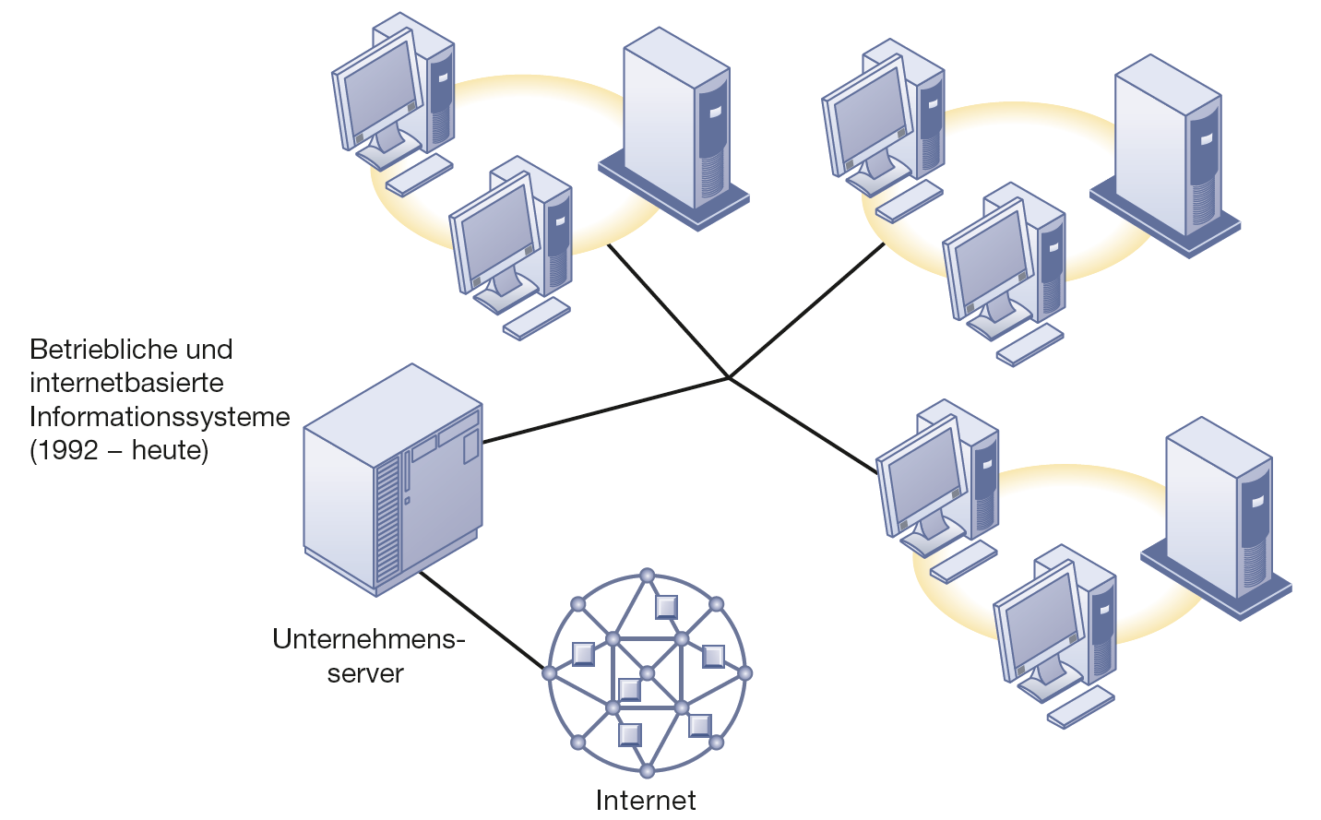
Epoche der betrieblichen und internetbasierten Informationssysteme (1982 bis heute)
Abbildung 5.2
Notes:
27

Slide 28
Epoche der betrieblichen und internetbasierten Informationssysteme (1982 bis heute)
Für viele große Unternehmen war es schwierig, ihre lokalen Netzwerke (LANs) in einer einzigen, zusammenhängenden rechnergestützten Umgebung zu organisieren
Zu Beginn der 1990er-Jahre kamen vermehrt Netzwerkstandards und Architekturlösungen zum Einsatz, mit denen sich viele verschiedene Anwendungen in eine unternehmensweite Infrastruktur integrieren ließen
Notes:
28

Slide 29
Epoche der betrieblichen und internetbasierten Informationssysteme (1982 bis heute)
Nach 1995 begannen Geschäftsunternehmen den Netzwerkstandard des Transmission Control Protocol / Internet Protocol (TCP/IP) zu nutzen, um ihre heterogenen Netzwerke miteinander zu verbinden
Daraus resultierende IT-Infrastruktur ermöglicht eine unternehmensübergreifende Kommunikation von Netzwerkgeräten
Die Art der Kommunikationsgeräte ist hierbei sehr vielfältig
Notes:
29

Slide 30
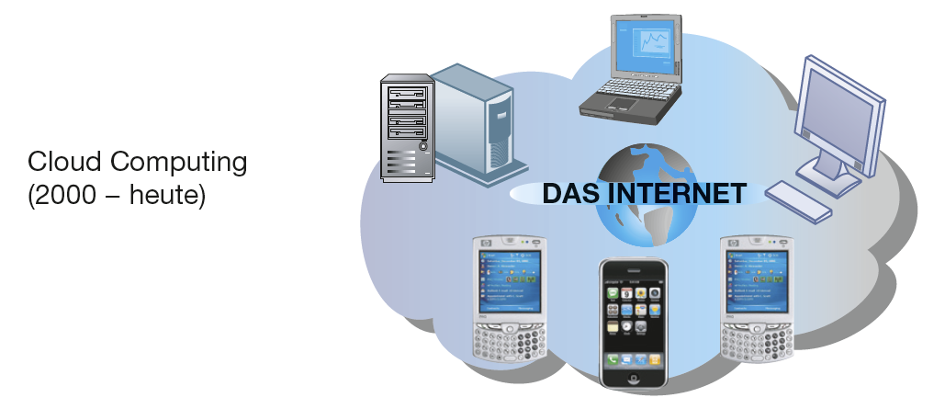
Epoche des Cloud Computing (2000 bis heute)
Abbildung 5.2
Notes:
30

Slide 31
Epoche des Cloud Computing (2000 bis heute)
Moderne und absehbar dominante Version der Datenverarbeitung im 21. Jahrhundert
Daten werden nicht mehr auf lokalen Ressourcen des Unternehmens betrieben bzw. gespeichert, sondern von einem oder mehreren Anbietern, die über das Internet angebunden werden
Viele IT-Hersteller und -Dienstleister haben das Geschäftsmodell entwickelt, anderen Unternehmen flexible und skalierbare IT-Lösungen mittels Cloud Computing anzubieten
Notes:
31

Slide 32
Cloud Computing
Cloud Computing beschreibt die Möglichkeit, Softwaredienste über das Internet anzufragen. Vormals im Unternehmen betriebene Lösungen können mittels Cloud Computing von externen Anbietern über das Internet bezogen werden.
Notes:
32

Slide 33
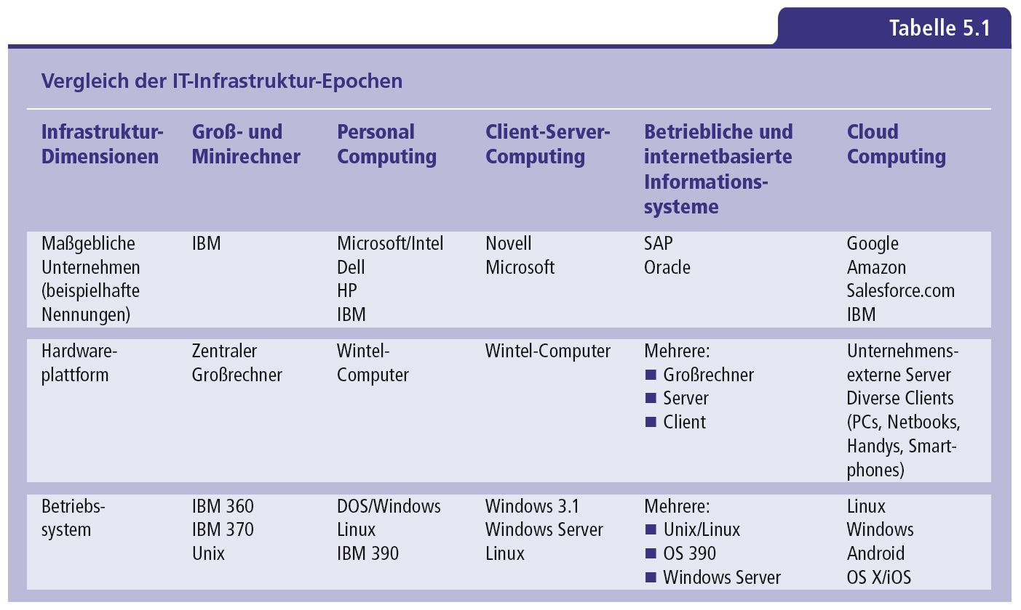
Vergleich der Epochen (1)

Slide 34
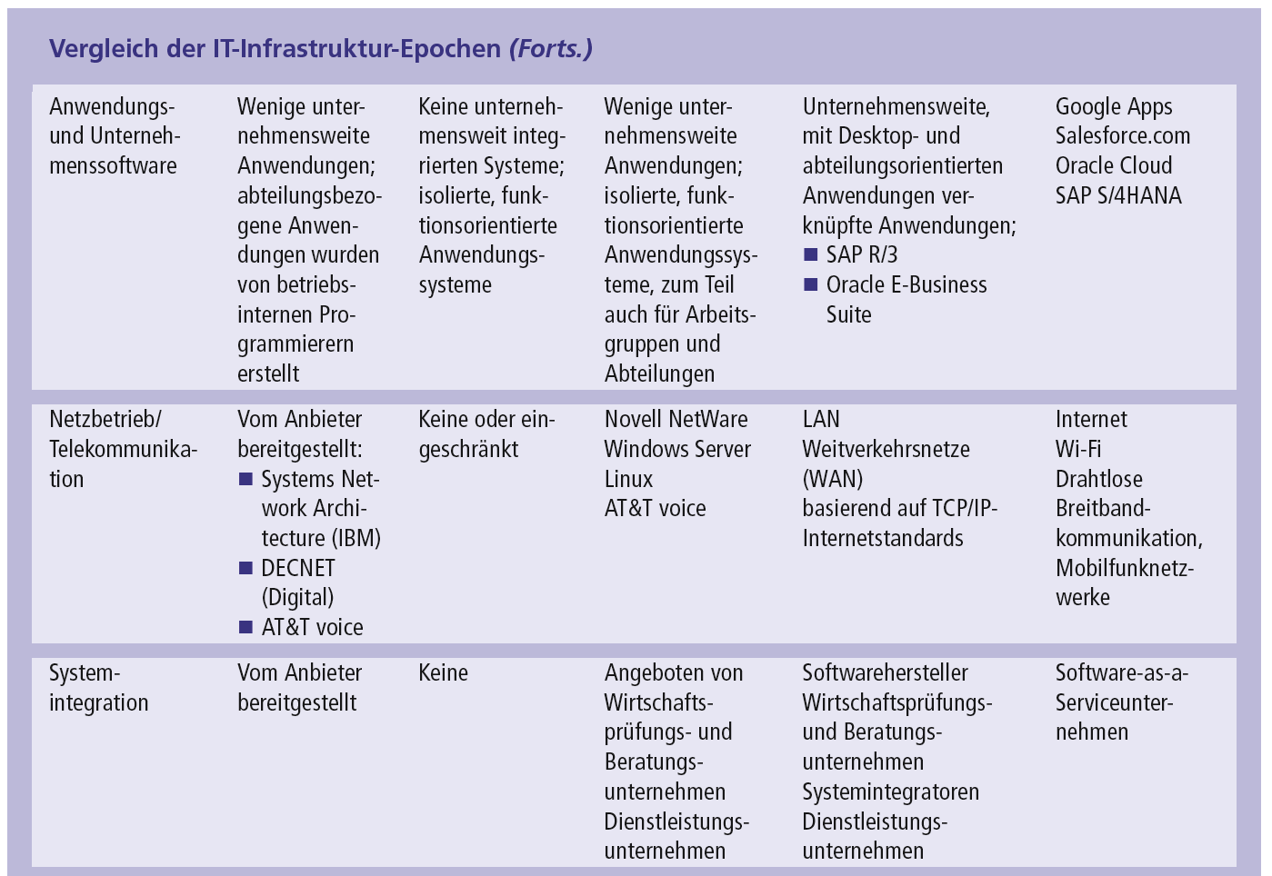
Vergleich der Epochen (2)

Slide 35
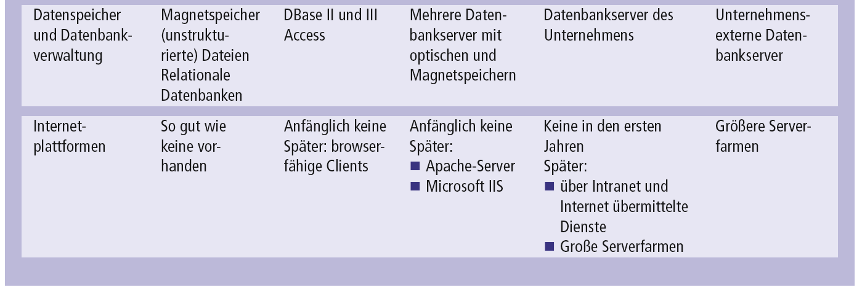
Vergleich der Epochen (3)

Slide 36
Gliederung
Kapitel 5
IT-Infrastrukturen
Historische Entwicklung
Treiber: Technischer Fortschritt
Infrastrukturkomponenten
Trends bei Hardwareplattformen
Trends bei Softwareplattformen
Trends der Informatisierung der (Alltags-) Welt – Das Beispiel Internet der Dinge
Managementmaßnahmen
Notes:
36

Slide 37
Treiber: Technischer Fortschritt
Die beschriebenen Epochen in der IT-Infrastruktur waren das Ergebnis voranschreitenden technischen Fortschritts
Dieser hat zu einer exponentiellen Steigerung der Rechenleistung und einer gleichzeitigen exponentiellen Kostenreduzierung beigetragen
Notes:
37

Slide 38
Treiber: Technischer Fortschritt
Die wichtigsten Entwicklungen im Überblick:
Moore’sches Gesetz und Mikroprozessor-Leistung
Digitale Massenspeicher: Exponentieller Leistungszuwachs bei fallenden Kosten
Gesetz von Metcalfe: Nichtlineare Nutzenzusammenhänge bei Netzwerken
Sinkende Kommunikationskosten und das Wachstum des Internets
Standardisierung und Netzwerkeffekte
Notes:
38

Slide 39
Moore’sches Gesetz und Mikroprozessor-Leistung
Gordon Moore war Direktor der Fairchild Semiconductor Research and Development Laboratories und einer der ersten Hersteller von integrierten Schaltungen
Schrieb 1965 im Electronics Magazine, dass sich seit der Einführung des ersten Mikroprozessor-Chips im Jahr 1959 die Anzahl der niedrigpreisigen Komponenten (im Allgemeinen Transistoren) auf einem Chip jährlich verdoppelt habe
Moore reduzierte diese Zuwachsrate später auf eine Verdoppelung alle zwei Jahre (Tuomi, 2002)
Diese Aussage begründete das Moore’sche Gesetz
Notes:
39

Slide 40
Moore’sches Gesetz
Das Moore’sche Gesetz beschäftigt sich mit der exponentiellen Zunahme der Verarbeitungsleistung und dem Sinken der Kosten in der Computertechnologie. Es stellt fest, dass die Leistung von Mikroprozessoren sich alle 18 Monate verdoppelt und sich dabei die Kosten für rechnergestützte Informationsverarbeitung halbieren.
Notes:
40

Slide 41
Moore’sches Gesetz und Mikroprozessor-Leistung
Es gibt mindestens drei Interpretationen des Moore’schen Gesetzes, von denen keine von Moore selbst stammt
die Leistung von Mikroprozessoren verdoppelt sich alle 18 Monate
die Leistung von Computern verdoppelt sich alle 18 Monate
der Preis für rechnergestützte Informationsverarbeitung reduziert sich alle 18 Monate um die Hälfte
Notes:
41

Slide 42
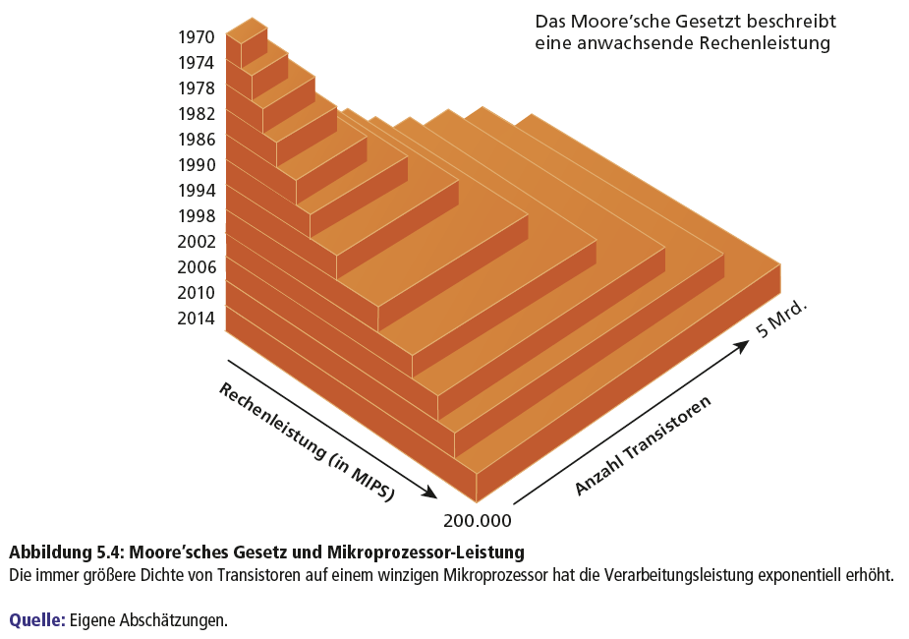
Moore’sches Gesetz und Mikroprozessor-Leistung

Slide 43
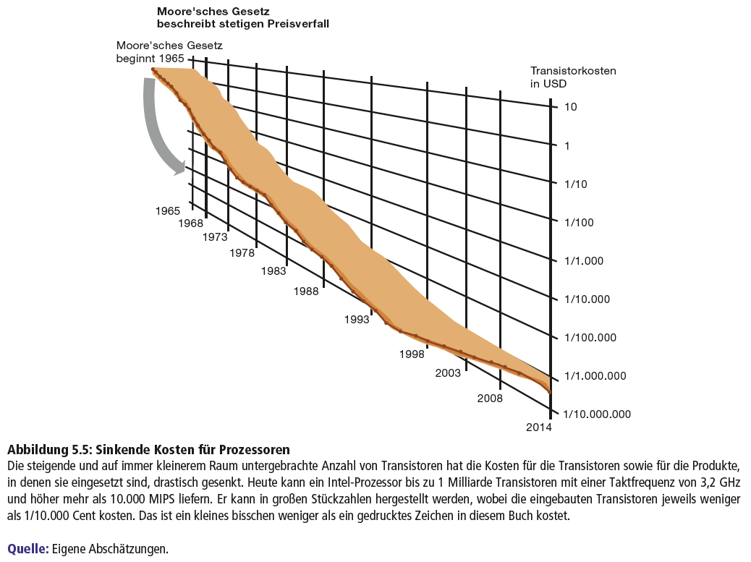
Sinkende Kosten für Prozessoren
Notes:
43

Slide 44
Moore’sches Gesetz und Mikroprozessor-Leistung
Es besteht durchaus Anlass zu der Annahme, dass die exponentielle Zunahme der Anzahl von Transistoren und die Steigerung der Prozessorleistung in Verbindung mit einer exponentiellen Reduzierung der Rechnerkosten auch in absehbarer Zukunft anhalten wird
Die Chiphersteller arbeiten weiter an der Miniaturisierung der Komponenten
Chiphersteller sind der Überzeugung, mit Nanotechnologie die Transistorgröße auf die Breite einiger Atome schrumpfen zu können
Notes:
44

Slide 45
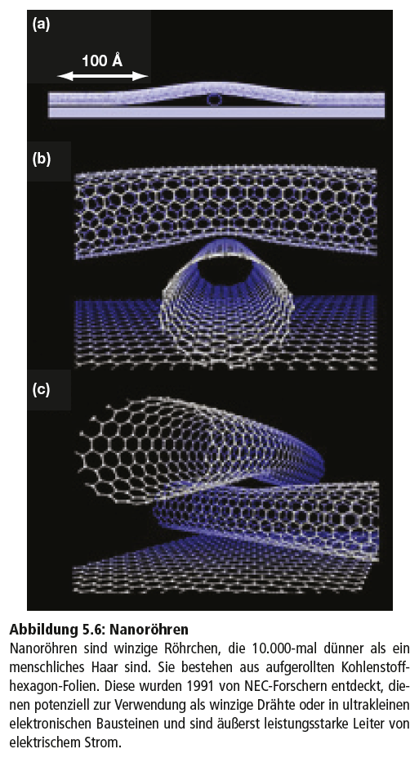
Nanoröhren
Notes:
45

Slide 46
Digitale Massenspeicher: Exponentieller Leistungszuwachs bei fallenden Kosten
Exponentieller Leistungszuwachs bei digitalen Massenspeichern bei gleichzeitig drastisch fallendem Preisniveau
Es wird prognostiziert, dass das Datenaufkommen auf 40 Zettabyte (ein Zettabyte sind eine Milliarde Terabyte oder 10²¹ Byte) jährlich anwächst (EMC The Digital Universe 2020, 2012)
Fast die gesamte Menge dieses Datenzuwachses wird in Magnetspeichern für digitale Daten abgelegt
Notes:
46

Slide 47
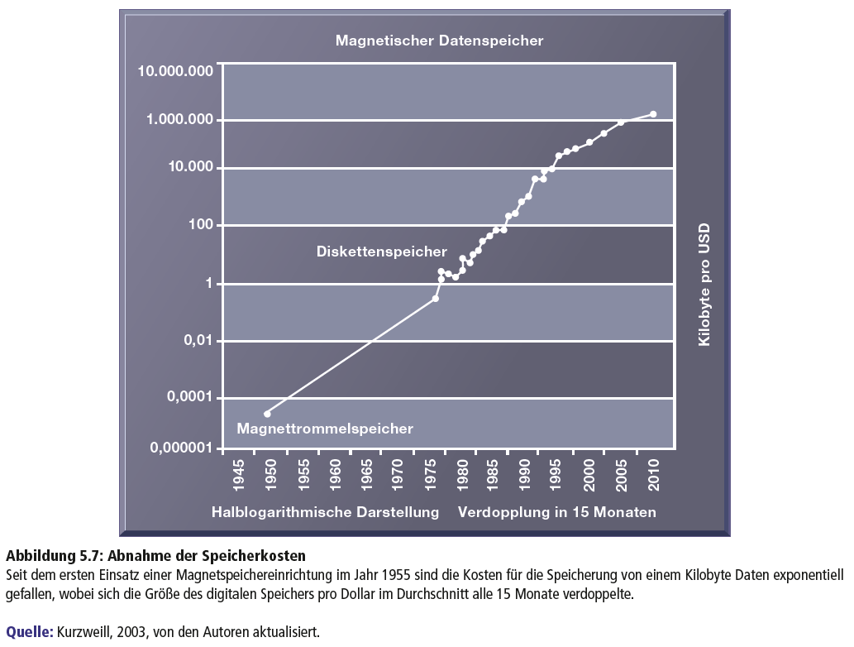
Abnahme der Speicherkosten
Notes:
47

Slide 48
Gesetz von Metcalfe: Nichtlineare Nutzenzusammenhänge bei Netzwerken
Robert Metcalfe ist der Erfinder der Ethernet-LAN-Technologie
Stellte 1970 die Behauptung auf, dass der Wert bzw. die Leistung eines Netzwerks abhängig von der Anzahl der Netzwerkmitglieder exponentiell zunimmt
Weist auf steigende Skalenerträge von Netzwerkmitgliedern hin, die mit der Vergrößerung des Netzwerkes einhergehen
Nimmt die Anzahl n der Mitglieder in einem Netzwerk zu, erhöht sich gleichzeitig die Anzahl potenzieller Kommunikationsverbindungen um n*(n–1)
Notes:
48

Slide 49
Metcalfe’sches Gesetz
Das Metcalfe’sche Gesetz hilft die ständig zunehmende Verwendung von Computern zu erläutern. Es zeigt auf, dass der Wert eines Netzes für Teilnehmer exponentiell zur steigenden Mitgliederzahl des Netzwerks wächst
Notes:
49

Slide 50
Sinkende Kommunikationskosten und das Wachstum des Internets
Schätzungen zufolge verfügen derzeit 3 Milliarden Menschen weltweit über einen Internetzugang
Die Kommunikationskosten sinken auf immer kleinere Beträge und nähern sich dem Wert 0 an
Zur Realisierung des mit dem Internet verbundenen wirtschaftlichen Nutzens ist davon auszugehen, dass Unternehmen auch zukünftig in ihre IT-Infrastruktur erheblich investieren werden
Notes:
50

Slide 51
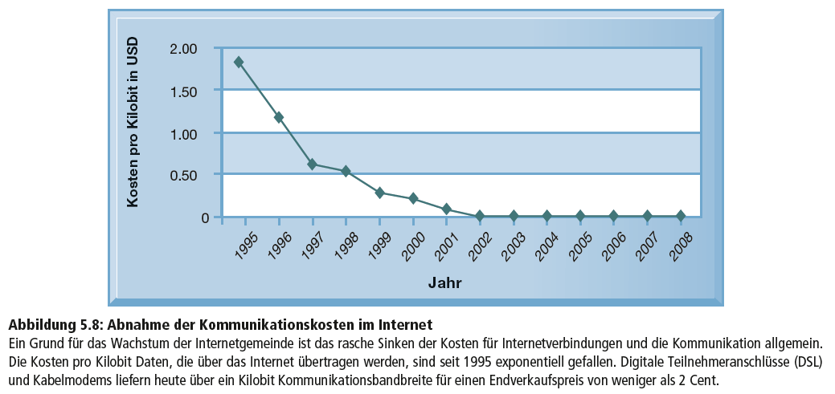
Abnahme der Kommunikationskosten im Internet
Notes:
51

Slide 52
Standardisierung und Netzwerkeffekte
Technologiestandards sind Spezifikationen, auf denen die Kompatibilität von Produkten und die Kommunikationsfähigkeit in einem Netzwerk aufbauen (Stango, 2004)
setzen gewaltige Skaleneffekte frei
führen zu Preissenkungen, da sich Hersteller auf Produkte konzentrieren, die nach einem einzigen Standard konstruiert werden
Beispiele: ASCII (1958), Cobol (1959), Unix (1969-1975), TCP/IP (1974), Ethernet (1973), IBM / Microsoft / Intel Personal Computer (1981), World Wide Web (1989)
Notes:
52

Slide 53
Wichtige Standards der rechnergestützten Informationsverarbeitung (1)

Slide 54
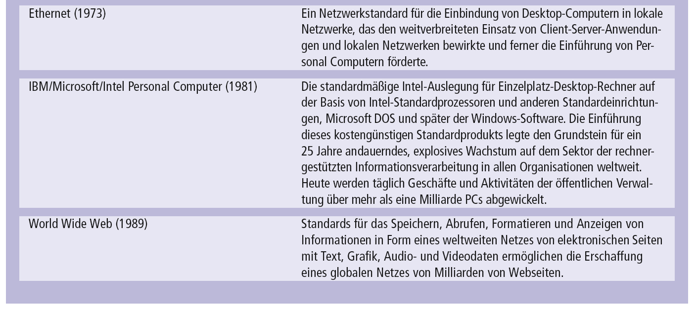
Wichtige Standards der rechnergestützten Informationsverarbeitung (2)

Slide 55
Gliederung
Kapitel 5
IT-Infrastrukturen
Infrastrukturkomponenten
Hardwareplattformen
Betriebssystem-Plattformen
Unternehmensweite Anwendungssysteme
Datenverwaltung und Speicherung
Netzwerke und Telekommunikation
Internet als Plattform
Unternehmensberatungen und Systemintegratoren
Trends bei Hardwareplattformen
Trends bei Softwareplattformen
Trends der Informatisierung der (Alltags-) Welt – Das Beispiel Internet der Dinge
Managementmaßnahmen
Notes:
55

Slide 56
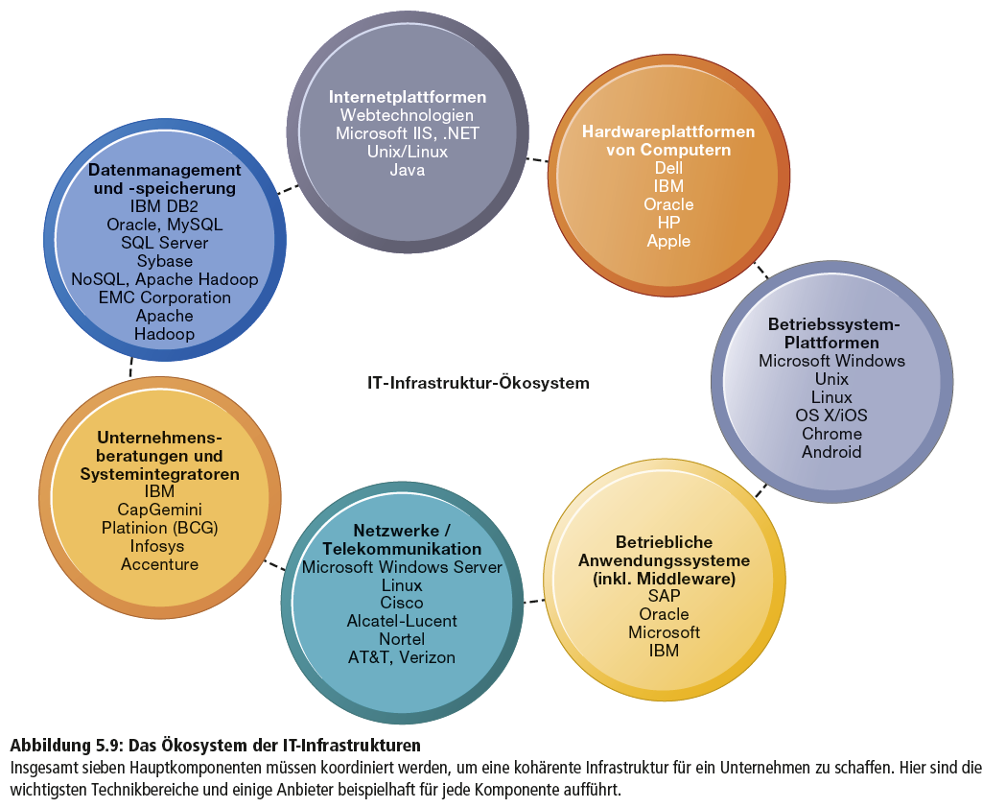
Das Ökosystem der IT-Infrastrukturen
Notes:
56

Slide 57
Gliederung
Kapitel 5
IT-Infrastrukturen
Infrastrukturkomponenten
Hardwareplattformen
Betriebssystem-Plattformen
Unternehmensweite Anwendungssysteme
Datenverwaltung und Speicherung
Netzwerke und Telekommunikation
Internet als Plattform
Unternehmensberatungen und Systemintegratoren
Trends bei Hardwareplattformen
Trends bei Softwareplattformen
Trends der Informatisierung der (Alltags-) Welt – Das Beispiel Internet der Dinge
Managementmaßnahmen
Notes:
57

Slide 58
Hardwareplattformen
2013 wurden 285 Millionen PCs ausgeliefert, was einem Marktvolumen von 253 Milliarden USD entspricht
Im Serverbereich meistens Intel- oder AMD-Prozessoren in Form von Bladeservern
Computer mit Intel-Mikroprozessoren machen von komplexen Befehlssätzen gebrauch (Complex Instruction Set Computing, CISC)
Vergleichsweise einfachere Chips nutzen eine reduzierte Anzahl an Anweisungen (Reduced Instruction Set Computer, RISC)
Großrechner sind nicht verschwunden, der Markt wächst sogar noch, einziger Anbieter IBM

Slide 59
Gliederung
Kapitel 5
IT-Infrastrukturen
Infrastrukturkomponenten
Hardwareplattformen
Betriebssystem-Plattformen
Unternehmensweite Anwendungssysteme
Datenverwaltung und Speicherung
Netzwerke und Telekommunikation
Internet als Plattform
Unternehmensberatungen und Systemintegratoren
Trends bei Hardwareplattformen
Trends bei Softwareplattformen
Trends der Informatisierung der (Alltags-) Welt – Das Beispiel Internet der Dinge
Managementmaßnahmen
Notes:
59

Slide 60
Betriebssystem-Plattformen
Auf der Client-Ebene arbeiten 90 % der PCs mit Betriebssystemen von Microsoft (Windows)
Für Server nutzen mehr als 65 % der Unternehmen eine Art des Unix-Betriebssystems oder Linux
Linux ist eine Open-Source-Variante von Unix
iOS und Android sind weitere Betriebssysteme für mobile Endgeräte wie Smartphones

Slide 61
Unix
Der Begriff Unix beschreibt eine Klasse von Betriebssystemen, die auf Skalierbarkeit und Zuverlässigkeit ausgelegt sind und auf unterschiedlichsten Hardwareplattformen betrieben werden können. Neben kommerziellen Unix-Versionen gibt es eine Reihe kostenloser Unix-Derivate der BSD-Reihe, wie FreeBSD, NetBSD oder OpenBSD.

Slide 62
Gliederung
Kapitel 5
IT-Infrastrukturen
Infrastrukturkomponenten
Hardwareplattformen
Betriebssystem-Plattformen
Unternehmensweite Anwendungssysteme
Datenverwaltung und Speicherung
Netzwerke und Telekommunikation
Internet als Plattform
Unternehmensberatungen und Systemintegratoren
Trends bei Hardwareplattformen
Trends bei Softwareplattformen
Trends der Informatisierung der (Alltags-) Welt – Das Beispiel Internet der Dinge
Managementmaßnahmen
Notes:
62

Slide 63
Unternehmensweite Anwendungssysteme
Nach den Telekommunikationsdiensten ist, den Investitionswert betreffend, Software die größte Einzelkomponente der IT-Infrastrukturen
Rund 320 Mrd. USD des Softwarebudgets werden für unternehmensweite Anwendungssysteme ausgegeben
Größte Anbieter sind SAP und Oracle
Legt sich ein Unternehmen auf einen Anbieter fest, kann ein Wechsel schwierig, wenn auch nicht unmöglich sein

Slide 64
Gliederung
Kapitel 5
IT-Infrastrukturen
Infrastrukturkomponenten
Hardwareplattformen
Betriebssystem-Plattformen
Unternehmensweite Anwendungssysteme
Datenverwaltung und Speicherung
Netzwerke und Telekommunikation
Internet als Plattform
Unternehmensberatungen und Systemintegratoren
Trends bei Hardwareplattformen
Trends bei Softwareplattformen
Trends der Informatisierung der (Alltags-) Welt – Das Beispiel Internet der Dinge
Managementmaßnahmen
Notes:
64

Slide 65
Datenverwaltung und –speicherung
Die Auswahl an Produkten zur Verwaltung von relationalen Datenbanken für den Unternehmenseinsatz ist gering
Führende Anbieter sind IBM (DB2), Oracle (MySQL), Microsoft (SQL Server) und Sybase (Adaptive Server Enterprise)
Große Unternehmen nutzen auch netzwerkbasierte Speichertechnologien, welche von mehreren Servern genutzt werden und große Speicherkapazitäten vorhalten können
Die Menge neuer digitaler Informationen wächst rasant an, u. a. getrieben durch E-Commerce & Social Media

Slide 66
Gliederung
Kapitel 5
IT-Infrastrukturen
Infrastrukturkomponenten
Hardwareplattformen
Betriebssystem-Plattformen
Unternehmensweite Anwendungssysteme
Datenverwaltung und Speicherung
Netzwerke und Telekommunikation
Internet als Plattform
Unternehmensberatungen und Systemintegratoren
Trends bei Hardwareplattformen
Trends bei Softwareplattformen
Trends der Informatisierung der (Alltags-) Welt – Das Beispiel Internet der Dinge
Managementmaßnahmen
Notes:
66

Slide 67
Netzwerke und Telekommunikation
Unternehmen geben jährlich etwa eine Summe von 1.650 Mrd. USD für Hardware und Dienste für Netzbetrieb und Telekommunikation aus
Nahezu alle Unternehmensnetzwerke verwenden heute die TCP/IP-Protokollsuite
Führende Anbieter von Hardwarekomponenten für den Netzbetrieb sind Cisco, Alcatel-Lucent und Juniper Networks

Slide 68
Gliederung
Kapitel 5
IT-Infrastrukturen
Infrastrukturkomponenten
Hardwareplattformen
Betriebssystem-Plattformen
Unternehmensweite Anwendungssysteme
Datenverwaltung und Speicherung
Netzwerke und Telekommunikation
Internet als Plattform
Unternehmensberatungen und Systemintegratoren
Trends bei Hardwareplattformen
Trends bei Softwareplattformen
Trends der Informatisierung der (Alltags-) Welt – Das Beispiel Internet der Dinge
Managementmaßnahmen
Notes:
68

Slide 69
Internet als Plattform
Typische Komponenten sind Hardware, Software und Dienste zum Unterstützen der Websites des Unternehmens, einschließlich Webhosting-Dienste sowie Intranets und Extranets
Der rasante Wachstum des Internets in den späten 1990er-Jahren führte zu einer regelrechten explosionsartigen Zunahme von Servern
Die wichtigsten Entwicklungstools und –suites werden bereitgestellt durch Microsoft (u. a. .NET-Familie) und Oracle (u. a. Java)

Slide 70
Gliederung
Kapitel 5
IT-Infrastrukturen
Infrastrukturkomponenten
Hardwareplattformen
Betriebssystem-Plattformen
Unternehmensweite Anwendungssysteme
Datenverwaltung und Speicherung
Netzwerke und Telekommunikation
Internet als Plattform
Unternehmensberatungen und Systemintegratoren
Trends bei Hardwareplattformen
Trends bei Softwareplattformen
Trends der Informatisierung der (Alltags-) Welt – Das Beispiel Internet der Dinge
Managementmaßnahmen
Notes:
70

Slide 71
Unternehmensberatungen und Systemintegratoren
Selbst große Unternehmen greifen auf externe Dienstleister für die Wartung und Weiterentwicklung ihrer IT-Infrastruktur zurück
Implementierung einer neuen Infrastruktur erfordert beträchtliche Veränderungen bei den Geschäftsprozessen
Neue Infrastruktur sollte mit den Alt- (legacy) Systemen bzw. Drittsystemen des Unternehmens einwandfrei zusammenarbeiten

Slide 72
Gliederung
Kapitel 5
IT-Infrastrukturen
Infrastrukturkomponenten
Trends bei Hardwareplattformen
Mobile digitale IT-Plattformen
Cloud Computing
Virtualisierung
Quantum Computing
Green Computing
Energiesparende Hochleistungspozessoren
Trends bei Softwareplattformen
Trends der Informatisierung der (Alltags-) Welt – Das Beispiel Internet der Dinge
Managementmaßnahmen
Notes:
72

Slide 73
Gliederung
Kapitel 5
IT-Infrastrukturen
Infrastrukturkomponenten
Trends bei Hardwareplattformen
Mobile digitale IT-Plattformen
Cloud Computing
Virtualisierung
Quantum Computing
Green Computing
Energiesparende Hochleistungspozessoren
Trends bei Softwareplattformen
Trends der Informatisierung der (Alltags-) Welt – Das Beispiel Internet der Dinge
Managementmaßnahmen
Notes:
73

Slide 74
Mobile digitale IT-Plattformen
Mobile Endgeräte und viele weitere tragbare Geräte wie Tablets, Notebooks etc. sind zu Mehrzweckgeräten geworden
Innerhalb weniger Jahre werden diese Geräte mit einer neuen Generation von mobilen Prozessoren und schnelleren Mobilfunknetzen auf mobilen, digitalen IT-Plattformen arbeiten und viele Aufgaben von derzeit eingesetzten PCs übernehmen
Wearable-Computing-Geräte sind der jüngste Neuzugang auf der mobilen digitalen Plattform
Notes:
74

Slide 75
Consumerization von IT und BYOD
Erlauben Unternehmen Mitarbeitern die Nutzung ihrer privaten digitalen Geräte am Arbeitsplatz, dann wird dies als BYOD (Bring Your Own Device) abgekürzt
BYOD ist einer der Aspekte der Konsumerisierung von IT, bei der neue Informationstechnik, die zuerst auf dem Konsumgütermarkt auftaucht, Einzug in die Unternehmen findet
Konsumerisierung bezieht sich auch auf die geschäftliche Nutzung von Softwarediensten wie Google, Yahoo, Dropbox etc.
Notes:
75

Slide 76
Gliederung
Kapitel 5
IT-Infrastrukturen
Infrastrukturkomponenten
Trends bei Hardwareplattformen
Mobile digitale IT-Plattformen
Cloud Computing
Virtualisierung
Quantum Computing
Green Computing
Energiesparende Hochleistungspozessoren
Trends bei Softwareplattformen
Trends der Informatisierung der (Alltags-) Welt – Das Beispiel Internet der Dinge
Managementmaßnahmen
Notes:
76

Slide 77
Cloud Computing
Cloud Computing ist ein Konzept, bei dem Rechenleistung, Speicher und andere Dienstleistungen als ein Pool virtualisierter Ressourcen bereitgestellt werden
Unternehmen, die Cloud Computing nutzen, müssen keine großen Investitionen für Infrastrukturkomponenten tätigen
Cloud Computing ist daher insbesondere für kleinere und mittlere Unternehmen attraktiv
Datenspeicherung und –kontrolle liegt in den Händen des Anbieters, dies kann ein Sicherheitsrisiko darstellen
Notes:
77

Slide 78
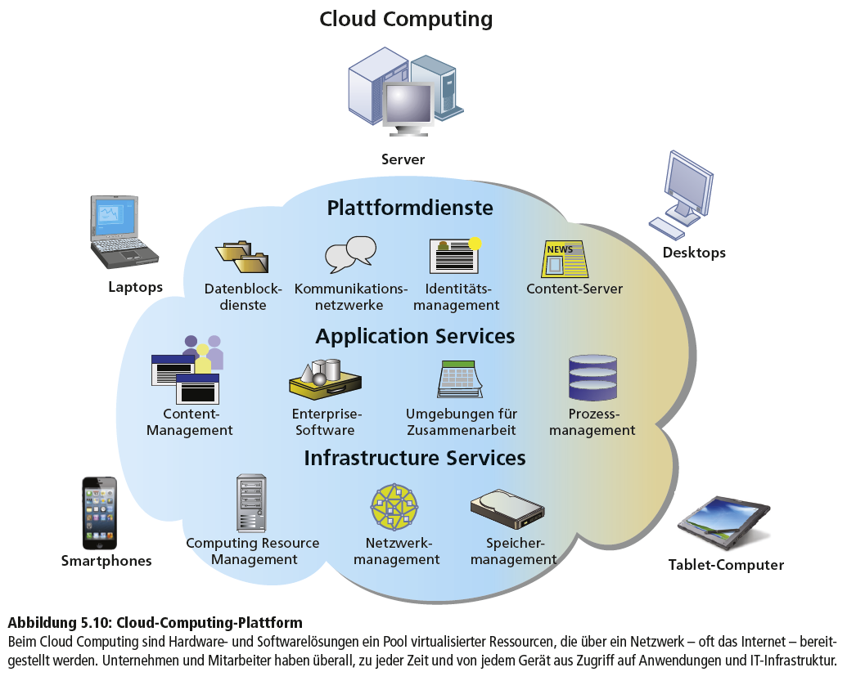
Cloud Computing

Slide 79
Cloud Computing
Bei Infrastructure-as-a-Service (IaaS) nutzen Kunden Rechenleistung, Speicher, Netze und andere Cloud-Ressourcen, um ihre Informationssysteme auszuführen
Bei Platform-as-a-Service (PaaS) entwickeln Kunden eigene Anwendungen mithilfe der Infrastruktur und Programmiertools, die vom Anbieter der Cloud-Dienste unterstützt werden
Bei Software-as-a-Service (SaaS) hostet der Anbieter auf seiner (Cloud-)Infrastruktur Software, die er über ein Netzwerk den Nutzern zur Verfügung stellt

Slide 80
Cloud Computing
Eine Cloud kann privat oder öffentlich sein
Eine öffentliche Cloud (public Cloud) gehört einem Cloud-Service-Anbieter, der die Cloud unterhält und der allgemeinen Öffentlichkeit zur Verfügung stellt
Eine private Cloud (private Cloud) wird ausschließlich für ein Unternehmen betrieben
Mischformen bezeichnet man als hybride Clouds
Technologien, die im Cloud Computing eingesetzt werden, sind wenig revolutionär, die Kosten und die Einstiegsbarrieren aber gering

Slide 81
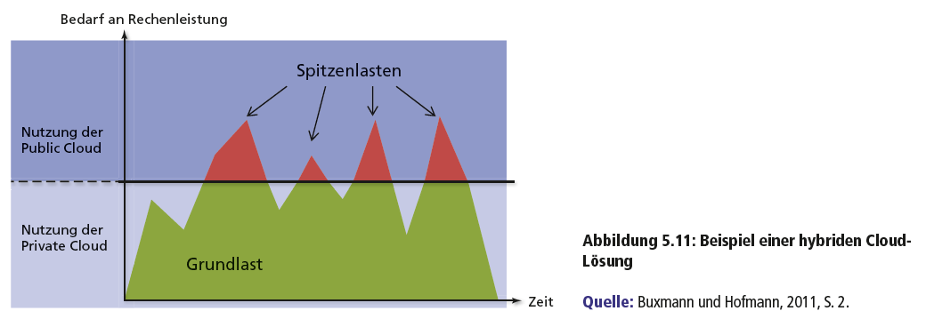
Beispiel einer hybriden Cloud-Lösung

Slide 82
Gliederung
Kapitel 5
IT-Infrastrukturen
Infrastrukturkomponenten
Trends bei Hardwareplattformen
Mobile digitale IT-Plattformen
Cloud Computing
Virtualisierung
Quantum Computing
Green Computing
Energiesparende Hochleistungspozessoren
Trends bei Softwareplattformen
Trends der Informatisierung der (Alltags-) Welt – Das Beispiel Internet der Dinge
Managementmaßnahmen
Notes:
82

Slide 83
Virtualisierung
Unternehmen geben oftmals mehr für den Strom zur Energieversorgung und Kühlung ihrer Hardwaresysteme aus als vorher für den Kauf der Hardware
Um dem Ausufern von Hardware und Energieverbrauch entgegenzuwirken, ist der Einsatz von Virtualisierungstechnologien interessant
Mit diesen kann die Anzahl der erforderlichen physischen Computer reduziert werden
Notes:
83

Slide 84
Virtualisierung
Unter Virtualisierung versteht man die Unterscheidung von logischen Computerressourcen und physischen Computersystemen. Durch Virtualisierung können mehrere logische (virtuelle) Server auf einem physischen Serversystem betrieben werden.
Notes:
84

Slide 85
Virtualisierung
Durch die Virtualisierung lässt sich der durchschnittliche Nutzungsgrad eines Servers auf 70% oder mehr steigern
Folge ist eine geringeren Anzahl von Computern, die für die Verarbeitung der gleichen Arbeitsmenge erforderlich ist
Außerdem lassen sich der Betrieb von Drittsystem-Anwendungen und älteren Versionen eines Betriebssystems auf dem gleichen Server realisieren
Virtualisierung vereinfacht zudem die zentrale Abwicklung der Hardwareverwaltung

Slide 86
Gliederung
Kapitel 5
IT-Infrastrukturen
Infrastrukturkomponenten
Trends bei Hardwareplattformen
Mobile digitale IT-Plattformen
Cloud Computing
Virtualisierung
Quantum Computing
Green Computing
Energiesparende Hochleistungspozessoren
Trends bei Softwareplattformen
Trends der Informatisierung der (Alltags-) Welt – Das Beispiel Internet der Dinge
Managementmaßnahmen
Notes:
86

Slide 87
Quantum Computing
Quantum Computing ist eine neue Technologie mit dem Potenzial, dramatisch die Rechenleistung zu steigern
Probleme, die heute noch Jahre Rechenzeit erfordern, würden sich in einem Bruchteil der Zeit berechnen lassen
Der Schlüssel sei dafür die Nutzung von Prinzipien der Quantenphysik zur Darstellung von Daten und Operationen auf diesen Daten
Notes:
87

Slide 88
Gliederung
Kapitel 5
IT-Infrastrukturen
Infrastrukturkomponenten
Trends bei Hardwareplattformen
Mobile digitale IT-Plattformen
Cloud Computing
Virtualisierung
Quantum Computing
Green Computing
Energiesparende Hochleistungspozessoren
Trends bei Softwareplattformen
Trends der Informatisierung der (Alltags-) Welt – Das Beispiel Internet der Dinge
Managementmaßnahmen
Notes:
88

Slide 89
Green Computing
Green Computing und Green IT beziehen sich auf umweltschonende Verfahren und Technologien für die Gestaltung, Herstellung, Verwendung und Entsorgung von Computern und andere Hardware
Die Reduzierung des Computer-Stromverbrauchs hat in Unternehmen zunehmend eine höhere Priorität
Der Stromverbrauch für Informationstechnologie ist für ca. 2 Prozent der weltweit entstehenden Treibhausgase verantwortlich
Notes:
89

Slide 90
Gliederung
Kapitel 5
IT-Infrastrukturen
Infrastrukturkomponenten
Trends bei Hardwareplattformen
Mobile digitale IT-Plattformen
Cloud Computing
Virtualisierung
Quantum Computing
Green Computing
Energiesparende Hochleistungspozessoren
Trends bei Softwareplattformen
Trends der Informatisierung der (Alltags-) Welt – Das Beispiel Internet der Dinge
Managementmaßnahmen
Notes:
90

Slide 91
Energiesparende Hochleistungsprozessoren
Moderne Mikroprozessoren verfügen zurzeit über mehrere Prozessorkerne auf einem einzigen Chip
Dank dieser Technologie können heute zwei oder mehr Verarbeitungseinheiten die Aufgaben schneller ausführen als frühere ressourcenhungrige Chips mit nur einem Prozessorkern
Der Zweikernprozessor A5, der im iPhone 4S und im iPad2 verbaut wurde, hat ungefähr 1/50 oder 1/30 des Strombedarfs eines Zweikernprozessors für Laptops
Notes:
91

Slide 92
„Nordea goes green“ mit IT
Blickpunkt Organisation
Welche Kosten in geschäftlicher, persönlicher und sozialer Hinsicht fallen bei einer Geschäftsreise von Kopenhagen nach Helsinki an?
Wie kann IT hinsichtlich der Umweltprobleme sowohl Auslöser als auch Lösung sein?
Wie lauten die Argumente gegen eine soziale Verantwortung der Unternehmen?
Warum sollten sich Unternehmen dafür engagieren, eine nachhaltigere Welt zu schaffen?

Slide 93
Gliederung
Kapitel 5
IT-Infrastrukturen
Infrastrukturkomponenten
Trends bei Hardwareplattformen
Trends bei Softwareplattformen
Linux und Open-Source-Software
Software für Webapplikationen: Java, JavaScript, HTML5 und WebSockets
Web Services und serviceorientierte Architekturen (SOA)
Software-Outsourcing und Cloud Computing
Trends der Informatisierung der (Alltags-) Welt – Das Beispiel Internet der Dinge
Managementmaßnahmen
Notes:
93

Slide 94
Linux und Open-Source-Software
Open-Source-Software wird von einer Community von mehreren Hunderttausend Programmierern auf der ganzen Welt produziert
Mittlerweile stehen Tausende von Open-Source- Programmen auf Hunderten von Websites zur Verfügung, u.a.:
Betriebssysteme wie Linux
Webserver (z.B. Apache)
Browser (z.B. Mozilla Firefox)
Büro-Anwendungspakete (z.B. Open Office)
Notes:
94

Slide 95
Open-Source-Software
Open-Source-Software ist Software, deren Quelltexte frei verfügbar sind und die kostenlos bezogen werden kann. Meist wird Open-Source-Software von intrinsisch motivierten, kostenlos arbeitenden Programmierern geschrieben, die sich in einer Community selbst organisieren. Die bekannteste Open-Source-Software ist Linux.
Notes:
95

Slide 96
Linux
Die wahrscheinlich bekannteste Open-Source- Software ist Linux, ein von Unix abgeleitetes Betriebssystem. Linux wurde von dem finnischen Programmierer Linus Torvalds entwickelt und erstmals im August 1991 ins Internet gestellt.
IBM, HP, Intel, Dell und Sun haben Linux zu einem Kernstück ihrer Angebote für Unternehmen gemacht.
Notes:
96

Slide 97
Gliederung
Kapitel 5
IT-Infrastrukturen
Infrastrukturkomponenten
Trends bei Hardwareplattformen
Trends bei Softwareplattformen
Linux und Open-Source-Software
Software für Webapplikationen: Java, JavaScript, HTML5 und WebSockets
Web Services und serviceorientierte Architekturen (SOA)
Software-Outsourcing und Cloud Computing
Trends der Informatisierung der (Alltags-) Welt – Das Beispiel Internet der Dinge
Managementmaßnahmen
Notes:
97

Slide 98
Software für Web-Applikationen: Java, JavaScript, HTML5 und WebSockets
Java ist eine objektorientierte, betriebssystem- und prozessortypunabhängige Programmiersprache
Java wurde 1992 von James Gosling und dem Green Team bei Sun Microsystems entwickelt
Heute sind auf allen gängigen Betriebssystemen Java-Programme ausführbar, außerdem findet man die Java-Plattform in Mobiltelefonen, Autos, Musikwiedergabegeräten und Spielkonsolen
Notes:
98

Slide 99
JavaScript
JavaScript ist eine Skriptsprache, die ursprünglich für dynamisches HTML primär clientseitig in Webbrowsern seit etwa Mitte der 90er Jahre entwickelt wurde
Mittlerweile wird JavaScript auch außerhalb von Browser-Anwendungen serverseitig eingesetzt
Eine wachsende Beliebtheit erfährt dabei Node.js, eine serverseitige Plattform zum Betrieb von Netzwerkanwendungen, wie etwa Webserver
Auf Unternehmensebene wird Java und JavaScript für komplexere E-Commerce- und E-Business-Anwendungen verwendet

Slide 100
Webbrowser
Ein Webbrowser ist ein leicht zu bedienendes Softwaretool mit einer grafischen Benutzerschnittstelle zum Anzeigen von Webseiten und den Zugriff auf Web- und andere Internet-Ressourcen. Beispiele dafür sind Edge von Microsoft, Mozilla Firefox, Safari von Apple und Chrome von Google.

Slide 101
HTML5
Die Hypertext Markup Language (HTML) ist eine Seitenbeschreibungssprache, die spezifiziert, wie Text, Grafik, Video- und Audiodaten auf dem Dokument einer Webseite platziert sind
Die Weiterentwicklung von HTML, genannt HTML5, ermöglicht die Einbettung von Bildern, Audio, Video und anderen Elementen in ein Dokument, und zwar ohne prozessorintensive Add-Ons
HTML5 erleichtert außerdem die Ausgabe von Webseiten auf den verschiedenen Anzeigegeräten, einschließlich mobiler Geräte und Desktop-PCs, und unterstützt die Offline-Speicherung von Daten für Apps

Slide 102
WebSockets
WebSockets ermöglichen eine JavaScript-basierte bidirektionale Verbindung, über die Nachrichten zwischen Client und Server praktisch in Echtzeit ausgetauscht werden können
Durch WebSockets können insbesondere Server die Kommunikation mit einem Client (etwa einem Browser) initiieren
Beliebige an das Internet angeschlossene Endgeräte können nun bidirektionale Kommunikationskanäle zu ihren sie steuernden Servern aufbauen

Slide 103
Gliederung
Kapitel 5
IT-Infrastrukturen
Infrastrukturkomponenten
Trends bei Hardwareplattformen
Trends bei Softwareplattformen
Linux und Open-Source-Software
Software für Webapplikationen: Java, JavaScript, HTML5 und WebSockets
Web Services und serviceorientierte Architekturen (SOA)
Software-Outsourcing und Cloud Computing
Trends der Informatisierung der (Alltags-) Welt – Das Beispiel Internet der Dinge
Managementmaßnahmen
Notes:
103

Slide 104
Web Services und serviceorientierte Architekturen (SOA)
Unter einem Web Service werden lose gekoppelte Softwarekomponenten verstanden, die mithilfe von Webkommunikationsstandards und –sprachen untereinander Informationen austauschen
Sie sind nicht an ein bestimmtes Betriebssystem oder eine Programmiersprache gebunden
Die grundlegende Technologie für Webdienste ist XML, die Extensible Markup Language
Während HTML sich darauf beschränkt zu beschreiben, wie Daten in der Form von Webseiten dargestellt werden sollen, unterstützt XML die Präsentation
Notes:
104

Slide 105
XML
XML (Extensible Markup Language) ist eine Auszeichnungssprache zur Darstellung hierarchischer strukturierter Daten in Form von Textdateien.

Slide 106
Web Services und serviceorientierte Architekturen (SOA)
Durch die Kennzeichnung von ausgewählten Elementen des Dokumentinhalts nach ihrer Bedeutung, bildet XML die Grundlage für eine automatische Verarbeitung, Interpretation und Transaktionen von Daten
Web Services kommunizieren durch XML-Nachrichten über Standards wie SOAP (Simple Object Access Protocol), WSDL (Web Services Description Language) und UDDI (Universal Description, Discovery and Integration)
Notes:
106

Slide 107
Beispielausdrücke für XML

Slide 108
Web Services und serviceorientierte Architekturen (SOA)
Eine serviceorientierte Architektur (SOA) ist eine Gruppe von in sich geschlossenen Diensten, die miteinander kommunizieren können, um darauf aufbauend eine lauffähige Softwareanwendung zu erstellen.
Beispiel: Die Systeme der Firma „Dollar Rent A Car“ nutzen Webdienste, um ihr Online-Buchungssystem mit der Website von Southwest Airlines zu verknüpfen. Obwohl die Systeme beider Unternehmen auf unterschiedlichen Technologieplattformen basieren, kann man einen Mietwagen von Dollar reservieren, ohne die Website der Fluggesellschaft verlassen zu müssen.
Notes:
108

Slide 109
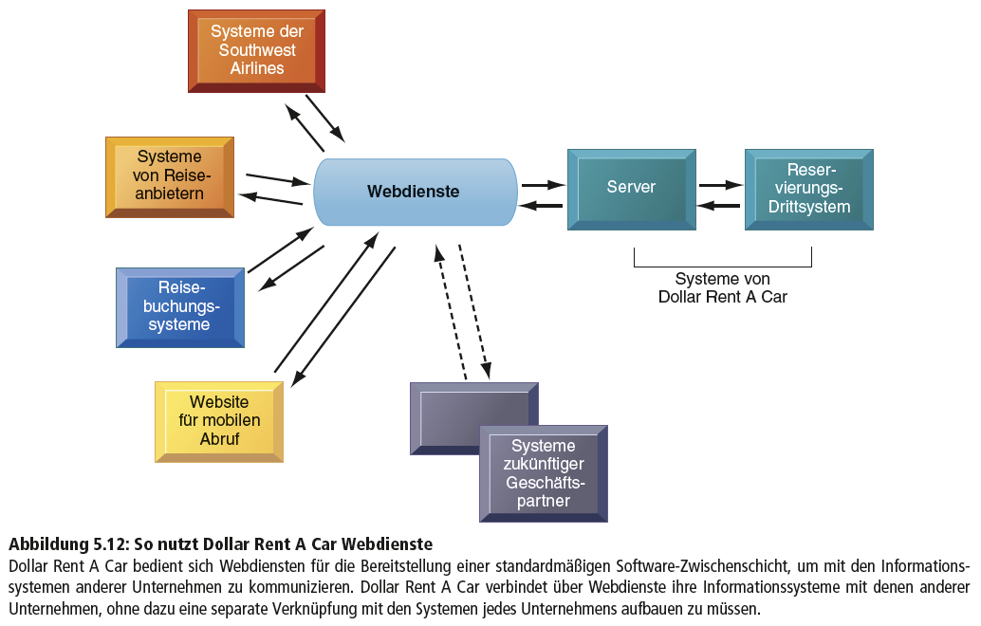
So nutzt “Dollar Rent A Car” Webdienste

Slide 110
Gliederung
Kapitel 5
IT-Infrastrukturen
Infrastrukturkomponenten
Trends bei Hardwareplattformen
Trends bei Softwareplattformen
Linux und Open-Source-Software
Software für Webapplikationen: Java, JavaScript, HTML5 und WebSockets
Web Services und serviceorientierte Architekturen (SOA)
Software-Outsourcing und Cloud Computing
Trends der Informatisierung der (Alltags-) Welt – Das Beispiel Internet der Dinge
Managementmaßnahmen
Notes:
110

Slide 111
Software-Outsourcing und Cloud Computing
Im Kern gibt es drei externe Bezugsquellen für Software:
den Einkauf von Software bzw. Softwarepaketen von Händlern und Dienstleistern
die Onlinenutzung von Software von entsprechenden IT-Dienstleistern (Software-as-a-Service)
das Verlagern von individueller Softwareentwicklung an eine externe Softwareschmiede (Software-Outsourcing)
Notes:
111

Slide 112
Software-Outsourcing
Beim Outsourcing vergibt ein Unternehmen die kundenspezifische Softwareentwicklung oder die Pflege bestehender älterer Programme in Unterauftrag an externe Unternehmen
Häufig handelt es sich um Offshore-Unternehmen in Niedriglohnländern
Durch das Outsourcing erhalten Unternehmen Zugang zu hoch qualifizierten Technologie-Spezialisten, die betriebsintern häufig nicht zur Verfügung stehen
Notes:
112

Slide 113
Softwarepakete
Ein Softwarepaket bezeichnet eine zusammengeschnürte Ansammlung von bereits entwickelten und lauffähigen Softwareprogrammen
Fertige Software und insbesondere Softwarepakete nehmen Unternehmen die Notwendigkeit ab, eigene Software für bestimmte Funktionen schreiben zu müssen

Slide 114
Software-as-a-Service
Software-as-a-Service (SaaS – Software als Dienstleistung) bezeichnet Dienste für die Bereitstellung und den Fernzugriff auf Software in Form einer webbasierten Dienstleistung
Ein Beispiel dafür ist Salesforce.com, das Dienste für CRM-Software auf Abruf bereitstellt, darunter Vertriebsautomatisierung, Marketing und Kundenservice
Auslagerungsunternehmen oder Anbieter technischer Dienstleistungen benötigen Unternehmen einen Vertrag, der eine Dienstgütevereinbarung (Service Level Agreement, SLA) enthält

Slide 115
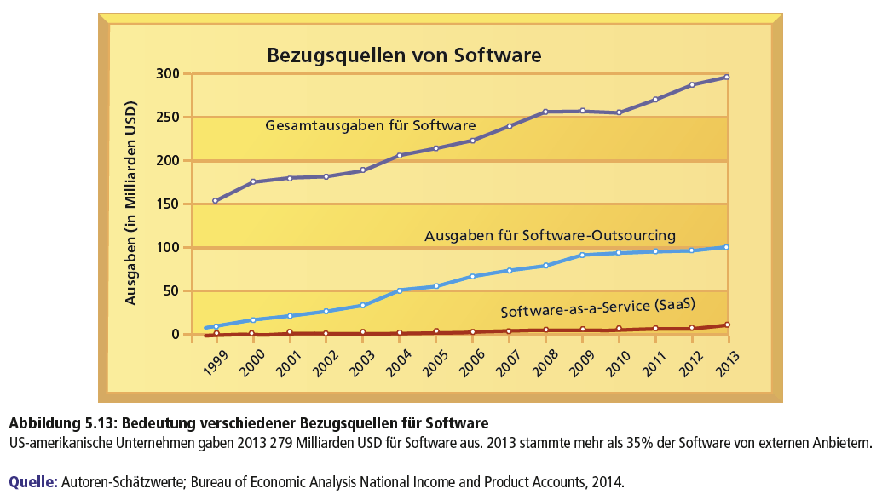
Bedeutung verschiedener Bezugsquellen für Software
Notes:
115

Slide 116
Mashups und Apps
Mashups sind Anwendungen, bei denen Softwarekomponenten gemischt und kombiniert werden
Wenn Sie zum Beispiel Ihr Facebook-Profil personalisieren oder Ihren Blog so einrichten, dass er Videos oder Diashows abspielt, kreieren Sie im Regelfall ein Mashup
Apps (als Kurzform von Applikationen) sind kleine Anwendungsprogramme auf Ihrem Computer, Smartphone oder Tablet, die im Allgemeinen über das Internet bereitgestellt werden

Slide 117
Gliederung
Kapitel 5
IT-Infrastrukturen
Infrastrukturkomponenten
Trends bei Hardwareplattformen
Trends bei Softwareplattformen
Trends der Informatisierung der (Alltags-) Welt – Das Beispiel Internet der Dinge
Technische Aspekte
Qualitäten von smarten Objekten und smarten Umgebungen
Potenziale für Produkt-, Prozess- und Geschäftsmodellinnovationen
Implikationen und Herausforderungen
Managementmaßnahmen
Notes:
117

Slide 118
Trends der Informatisierung der (Alltags-)Welt
Informations-, Sensor- und Netzwerktechnik wird zunehmend kleiner, leistungsfähiger und immer häufiger eingesetzt
Technik wird auch in Gegenstände und Umgebungen unseres Alltags eingebettet
Informatisierte Gegenstände können über drahtlose Netzwerke miteinander kommunizieren und Benutzern über Schnittstellen und Ausgabemedien Informationen liefern
Notes:
118

Slide 119
Trends der Informatisierung der (Alltags-)Welt
Versehen mit minituarisierten Prozessoren und Aktionsfähigkeit (Aktuatorik) entstehen „smarte Dinge“ und „smarte Umgebungen“
Hieraus ergeben sich Potenziale für neuartige Dienste, sowohl für Konsumprodukte als auch für Unternehmensprozesse
Da diese Innovationen unsere Alltagswelt betreffen, ergeben sich weitreichende Auswirkungen für Gesellschaft, Märkte und Unternehmen
Notes:
119

Slide 120
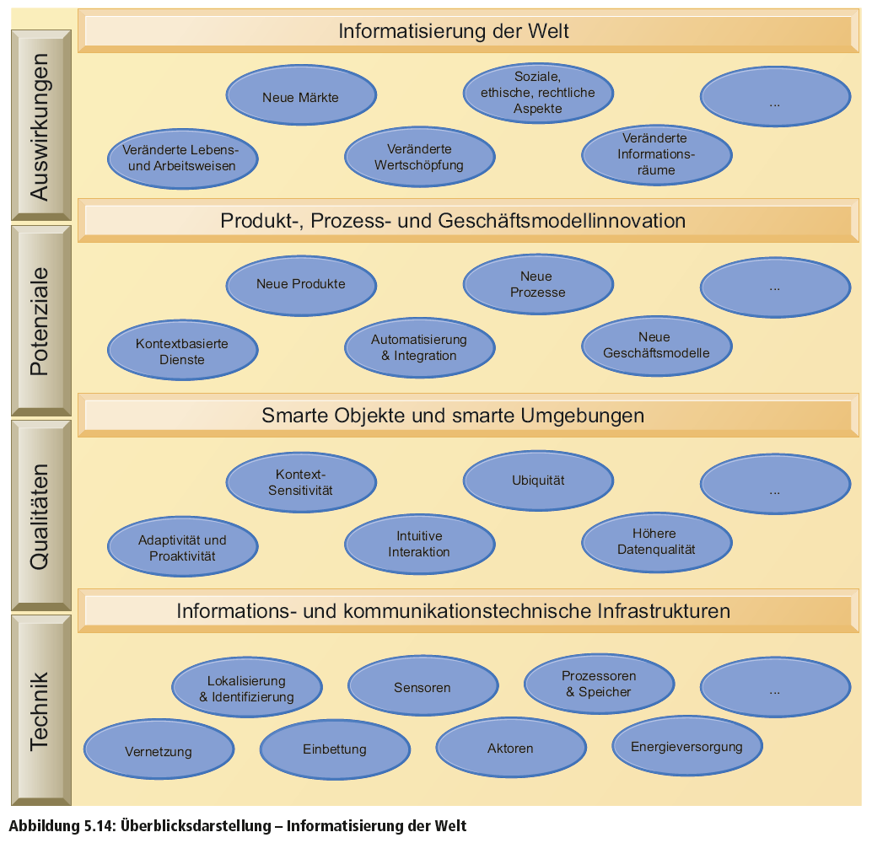
Überblicksdarstellung – Informatisierung der Welt
Notes:
120

Slide 121
Internet der Dinge
Der Begriff Internet der Dinge (Internet of Things, Kurzform: IoT) beschreibt eine Welt vernetzter, „intelligenter“ oder „smarter Gegenstände“
Das Internet der Dinge soll den Menschen bei seinen Tätigkeiten unaufdringlich unterstützen
Die im Zuge der Minituarisierung immer kleineren technischen Komponenten werden in physische Gegenstände eingebettet, ohne möglichst Menschen abzulenken oder überhaupt aufzufallen
In seinem Aufsatz von 1991 „The Computer for the 21st Century“ sprach Mark Weiser zum ersten Mal von dieser Vision, einem Ubiquitous Computing
Notes:
121

Slide 122
Ubiquitous Computing
Ubiquitous Computing beschreibt das Szenario von der Allgegenwärtigkeit eingebetteter, unaufdringlicher Informations- und Kommunikationstechnologie in unserer alltäglichen Umgebung.

Slide 123
Smarte Objekte und smarte Umgebungen
Durch die physische Einbettung von IT werden Alltagsgegenstände und unsere Alltagsumgebung smart, d.h. fähig zur Verarbeitung und Bereitstellung von Informationen
Das bedeutet nicht unbedingt intelligent, im Sinne künstlicher Intelligenz
Die Kommunikationsfähigkeit von smarten Objekten untereinander und mit ihrer Umgebung ist Kernbestandteil des „Internet der Dinge“
Notes:
123

Slide 124
Smartes Objekt
Ein smartes Objekt ist ein physisches Objekt, in das ein Prozessor, Datenspeicher, Sensorik und Netzwerktechnologie eingebettet sind. Einige smarte Objekte können auch ihre Umwelt manipulieren, was man im weiten Sinne als Aktuatorik bezeichnet.
Notes:
124

Slide 125
Smarte Umgebung
Eine smarte Umgebung (smart environment) basiert auf einer physikalischen Umgebung, die mit smarten Objekten ausgestattet ist und über eine Informationsinfrastruktur verfügt. Sie kann aus einem geschlossenen Raum (Auto, Haus, Zimmer) oder auch einem Außenbereich bestehen. Eine smarte Umgebung stellt Anwendungen und Services bereit, die entsprechend der durch Sensoren erfassten Kontextinformationen angeboten und angepasst werden.
Notes:
125

Slide 126
Gliederung
Kapitel 5
IT-Infrastrukturen
Infrastrukturkomponenten
Trends bei Hardwareplattformen
Trends bei Softwareplattformen
Trends der Informatisierung der (Alltags-) Welt – Das Beispiel Internet der Dinge
Technische Aspekte
Qualitäten von smarten Objekten und smarten Umgebungen
Potenziale für Produkt-, Prozess- und Geschäftsmodellinnovationen
Implikationen und Herausforderungen
Managementmaßnahmen
Notes:
126

Slide 127
Gliederung
Kapitel 5
IT-Infrastrukturen
Infrastrukturkomponenten
Trends bei Hardwareplattformen
Trends bei Softwareplattformen
Trends der Informatisierung der (Alltags-) Welt – Das Beispiel Internet der Dinge
Technische Aspekte
Qualitäten von smarten Objekten und smarten Umgebungen
Potenziale für Produkt-, Prozess- und Geschäftsmodellinnovationen
Implikationen und Herausforderungen
Managementmaßnahmen
Notes:
127

Slide 128
Technische Aspekte
Die Ebene der Technik (siehe Abbildung) beschreibt die Bausteine einer informations- und kommunikationstechnischen Infrastruktur der Informatisierung der (Alltags-)Welt
Sie dienen der Verbindung von virtueller Informations- mit der physischen Realwelt
Zu diesen zählen Technologien für das Rechnen, die Speicherung, Einbettung, mobile und drahtlose Vernetzung sowie Sensoren und Aktoren
Des Weiteren sind verbesserte Verfahren zur Energieversorgung, Identifizierung und Lokalisierung ebenso elementare Bestandteile des Internet der Dinge
Notes:
128

Slide 129
Einbettung
Einbettung erfolgt durch kleine Prozessoren und Datenspeicher, die in größeren Gegenstände oder Räumen praktisch kaum oder nicht wahrnehmbar eingebaut werden können
Miniaturisierung von Hardware ist wesentliche Voraussetzung für die Einbettung von IT in Gegenstände
Die Miniaturisierung geht gleichzeitig mit der verbesserten Leistungsfähigkeit von Prozessoren und erhöhten Speicherkapazitäten einher
Diese Entwicklungen treiben die allgemeine Verbreitung von Informationstechnologien voran
Notes:
129

Slide 130
Vernetzung
Netzwerktechnologien verbinden die informationstechnisch ausgestatteten Gegenstände
Dazu steht eine Vielzahl verschiedener Netzwerke zur Verfügung, die sich je nach Einsatzgebiet eignen
Man unterscheidet globale Netzwerke (Satelliten), regionale und lokale Netzwerke bis hin zu sogenannten Personal, Body und Intra-Body Area Networks
Notes:
130

Slide 131
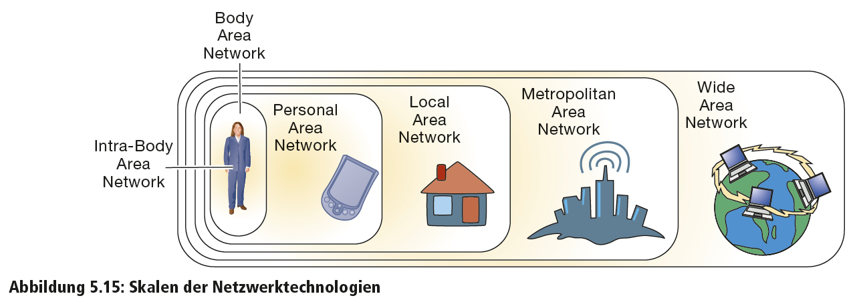
Skalen der Netzwerktechnologien
Notes:
131

Slide 132
PAN (Personal Area Network)
Vernetzung von persönlichen Geräten innerhalb des räumlichen Umgebungsbereichs von wenigen Metern von einer Person oder mehreren Personen, die mit mitgeführten Geräten untereinander Daten austauschen wollen. Dies kann beispielsweise über WLAN, Infrarot oder auch per Datenkabel über eine USB-Schnittstelle erfolgen.
Notes:
132

Slide 133
BAN (Body Area Network)
Drahtlose Netzwerke, die nah am Körper mitgeführte Geräte mithilfe von Netzwerkschnittstellen der Geräte vernetzen. Hierzu zählen vor allem Near Field Communication und Bluetooth.
Notes:
133

Slide 134
IBAN (Intra-Body Area Network)
Eine spezielle Art von BAN, die mittels Datenübertragung über die menschliche Haut oder körpereigene Ladung persönliche Geräte vernetzt oder Daten an Gegenstände sendet, die die Person berührt (z.B. Türgriff).
Notes:
134

Slide 135
Sensoren
Sensoren sind technische Bauteile zur qualitativen oder quantitativen Messung bestimmter chemischer oder physikalischer Größen und Eigenschaften
Werden mehrere Sensoren zusammen mit einem Prozessor (Controller), einer Energieversorgung und einer Funkeinheit zur Datenübertragung verbaut, so spricht man von Sensorknoten
Sensorknoten können mithilfe ihrer Funkeinheit drahtlose Sensornetze bilden
Notes:
135

Slide 136
Aktoren
Aktoren (Wandler; Antriebselemente), oft auch wegen des englischen Begriffs actuator als Aktuatoren bezeichnet, setzen elektrische Signale (z.B. vom Steuerungscomputer ausgehende Befehle) in mechanische Bewegung oder andere physikalische Größen (z.B. Druck oder Temperatur) um und greifen damit aktiv in das Regelungssystem ein und/oder geben Sollgrößen vor.

Slide 137
Energieversorgung
Ein stark begrenzender Faktor für die Mobilität smarter Objekte ist die Energieversorgung
Der Fortschritt in der Batterieleistung fällt sehr deutlich hinter anderen technologischen Entwicklungen zurück
Ansätze zur Gewinnung von Energie aus externen Quellen solarer, thermaler, piezoelektrischer, mechanischer und kinetischer Energie werden „Energy Harvesting“ genannt
Notes:
137

Slide 138
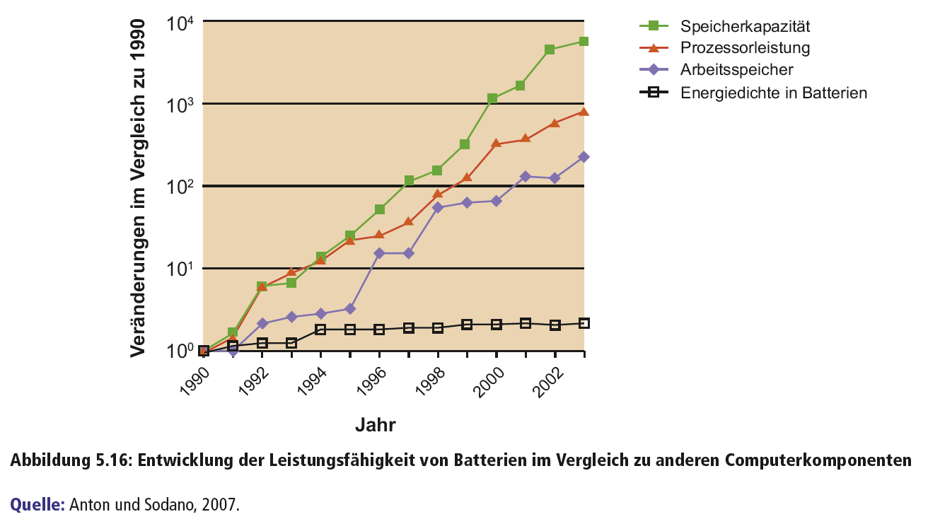
Entwicklung der Leistungsfähigkeit von Batterien im Vergleich zu anderen Computerkomponenten
Notes:
138

Slide 139
Identifizierung
Eine wichtige Voraussetzung für das „Internet der Dinge“ ist eine eindeutige Identifizierung der Dinge und Menschen
Dies geschieht mit Identifizierungstechniken wie RFID
Eine andere Möglichkeit zur Identifizierung von Menschen und Lebewesen bieten biometrische Verfahren
Notes:
139

Slide 140
Lokalisierung
Neben der Identifizierung ist die Position eines Objekts oder Menschen eine wesentliche Kontextinformation
Grundsätzlich wird zwischen vier Lokalisierungstechniken unterschieden
Trilateration
Triangulation
Umgebungsbestimmung
Szenenanalyse
Notes:
140

Slide 141
Gliederung
Kapitel 5
IT-Infrastrukturen
Infrastrukturkomponenten
Trends bei Hardwareplattformen
Trends bei Softwareplattformen
Trends der Informatisierung der (Alltags-) Welt – Das Beispiel Internet der Dinge
Technische Aspekte
Qualitäten von smarten Objekten und smarten Umgebungen
Potenziale für Produkt-, Prozess- und Geschäftsmodellinnovationen
Implikationen und Herausforderungen
Managementmaßnahmen
Notes:
141

Slide 142
Ubiquität
Ubiquität (Allgegenwärtigkeit) bezogen auf Daten und Informationen entsteht, wenn jederzeit und überall Daten erfasst und gleichzeitig bereitgestellt werden können
Dazu benötigt man:
Sensoren
Netzwerke
Ausgabemedien
Notes:
142

Slide 143
Intuitive Interaktion
Auf Grund der Einbettung ist es umso mehr erforderlich, dass die Funktionalität und die Bedienbarkeit für den Benutzer erkennbar bleiben
Man spricht auch von dem Unsichtbarkeitsdilemma
Lösung des Dilemmas bietet die Gestaltung einer intuitiven Mensch-Computer-Interaktion
Notes:
143

Slide 144
Kontextsensitivität
Kontextsensitivität (context awareness, auch Kontextabhängigkeit) bezeichnet ein auf Informationen über den Kontext abhängiges oder angepasstes Verhalten von – allgemein formuliert – beliebigen Entitäten (Programme, Menschen, Objekte)
Der Gebrauch von Kontextinformationen ist am häufigsten mit Zeit- und Ortsaspekten verbunden, im letzteren Falle spricht man von Location-Based Services
Notes:
144

Slide 145
Adaptivität und Proaktivität
Noch weniger aufdringlich und störend ist es, wenn Services und Funktionalitäten, die smarte Umgebungen bereitstellen, sich adaptiv an den Kontext anpassen
Üblich sind Anpassungen an regionale Gegebenheiten, etwa Einstellungen für Sprache und Zeiten
Zu erwarten ist, dass zukünftig mehr Kontextinformationen herangezogen werden und Einstellungen und Services der Geräte sich automatisch entsprechend anpassen
Notes:
145

Slide 146
Adaptivität und Proaktivität
Proaktivität vereint die adaptive Anpassung von Anwendungen im Hintergrund und eine antizipierte Interaktion mit dem in Folge angebotenen Service
Dienste werden einem Benutzer im Idealfall immer und ausschließlich dann automatisch angeboten, wenn er sie benötigt
Dazu muss die smarte Umgebung in der Lage sein, den Kontext und die Absichten des Benutzers korrekt zu erkennen
Ob dies auch in komplexen Situationen zuverlässig gelingen kann, ist fraglich
Notes:
146

Slide 147
Höhere Datenqualität
Die nächstliegende Veränderung, die sich aus allgegenwärtiger Informationserfassung ergibt, ist die Verbesserung der verfügbaren Datenbasis
Diese Verbesserung lässt sich anhand fünf Dimensionen von Datenqualität beschreiben:
Objektgranularität
Objekttyp
Zeitgranularität
Dateninhalt
Reichweite
Notes:
147

Slide 148
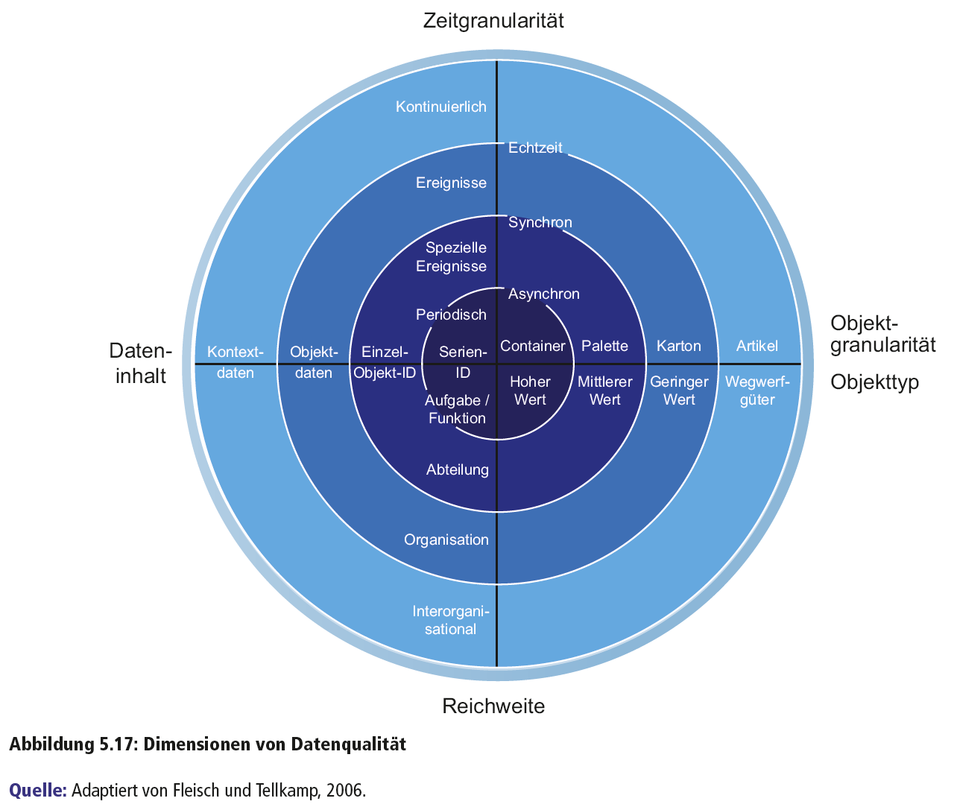
Dimensionen von Datenqualität
Notes:
148

Slide 149
Gliederung
Kapitel 5
IT-Infrastrukturen
Infrastrukturkomponenten
Trends bei Hardwareplattformen
Trends bei Softwareplattformen
Trends der Informatisierung der (Alltags-) Welt – Das Beispiel Internet der Dinge
Technische Aspekte
Qualitäten von smarten Objekten und smarten Umgebungen
Potenziale für Produkt-, Prozess- und Geschäftsmodellinnovationen
Implikationen und Herausforderungen
Managementmaßnahmen
Notes:
149

Slide 150
Potenziale für Produkt-, Prozess- und Geschäftsmodellinnovationen
Die Merkmale einer informatisierten Welt bergen ein hohes Potenzial für innovative Anwendungen
Für die Entwicklung dieser Anwendungen lassen sich grundsätzlich zwei Herangehensweisen unterscheiden:
die probleminitiierte Innovation
die technikgetriebene Innovation
Notes:
150

Slide 151
Probleminitiierte Innovation
Bei probleminitiierten Innovationen werden neue Technologien entwickelt oder gezielt eingesetzt, um ein konkretes gegebenes Problem zu lösen
Führt oftmals zu inkrementellen Innovationen mit denen die Effizienz von bestehenden Geschäftsprozessen oder Produkten bzw. Services gesteigert wird
Angestoßen werden diese Innovationen in der Regel vom Anwender, der einen Wunsch nach Verbesserung äußert
Notes:
151

Slide 152
Technologiegetriebene Innovationen
Technologiegetriebene Innovationen haben zuweilen einen radikalen Charakter
Im Normalfall hat hier der Entwickler oder ein Experte der entsprechenden Technologie eine Idee, wie er diese wertbringend einsetzen kann
Da die technologiegetriebene Innovation nicht vom Anwender ausgeht, besteht die Gefahr, dass sie an den Bedürfnissen vorbei entwickelt wird
Daher sind Anwender möglichst frühzeitig in den Innovationsprozess einzubinden
Notes:
152

Slide 153
Neue Produkte
Auch herkömmliche Produkte können zu smarten Objekten werden, indem sie mit Informationstechnologie ausgestattet werden
Mit entsprechenden Prozessoren und einem Steuerungsprogramm ausgerüstet können sie sogar ihr Verhalten an den Kontext anpassen oder gar autonom Aktionen anstoßen
Ein reales Beispiel sind Pfannen, die Rezepte per RFID einlesen und die Speise mit der angegeben Temperatur und Garzeit zubereiten

Slide 154
Neue Prozesse
Im Zusammenspiel mit neuartigen informations- und kommunikationstechnischen Infrastrukturen, die eine bislang nicht gekannte höhere Datenqualität erbringen, lassen sich Prozesse genauer erfassen, beurteilen und schneller – im Extremfalle in nahezu Echtzeit („near-real-time“) oder eben in Echtzeit („real-time“) steuern
Viele kontextbasierte Dienste „leben“ von ihrem Echtzeitbezug, um wertschöpfend zu sein

Slide 155
Neue Geschäftsmodelle
Geschäftsmodelle werden durch informatisierte Welten ebenfalls tangiert oder verändert oder überhaupt erst realisierbar
Beispielhaft seien hier angeführt:
Unternehmen haben die Chance, durch die verbesserte Informationsbasis ihre Preissetzung neu zu gestalten
Unternehmen können bestehende Wertschöpfungsketten neu definieren
Die Informatisierung der Alltagswelt könnte zu neuen Versorgungsdiensten etwa im Gesundheitsbereich führen

Slide 156
Kontextbasierte Dienste
Besonders im Mobilfunkbereich kommen bereits ortsbezogene Dienste (Location Based Services) zum Einsatz, die die Position des Benutzers berücksichtigen und beispielsweise die Restaurants in der aktuellen Umgebung des Benutzers anzeigen
Kontextbasierte Dienste beziehen nicht nur Ortsinformationen, sondern weitere relevante Informationen über die Umgebung und den Benutzer mit ein

Slide 157
Automatisierung und Integration
Die Ubiquität der Informationserfassung und -darstellung geht damit einher, dass Anzahl und Größe von Medienbrüchen zwischen virtueller und realer Welt verkleinert werden
Damit schließt sich die Lücke zwischen realer und virtueller Welt zunehmend
Durch automatische Dateübertragung zwischen vernetzten Objekten und Umgebungen kann eine medienbruchfreie Integration von Anwendungen und Unternehmenssystemen implementiert werden
Notes:
157

Slide 158
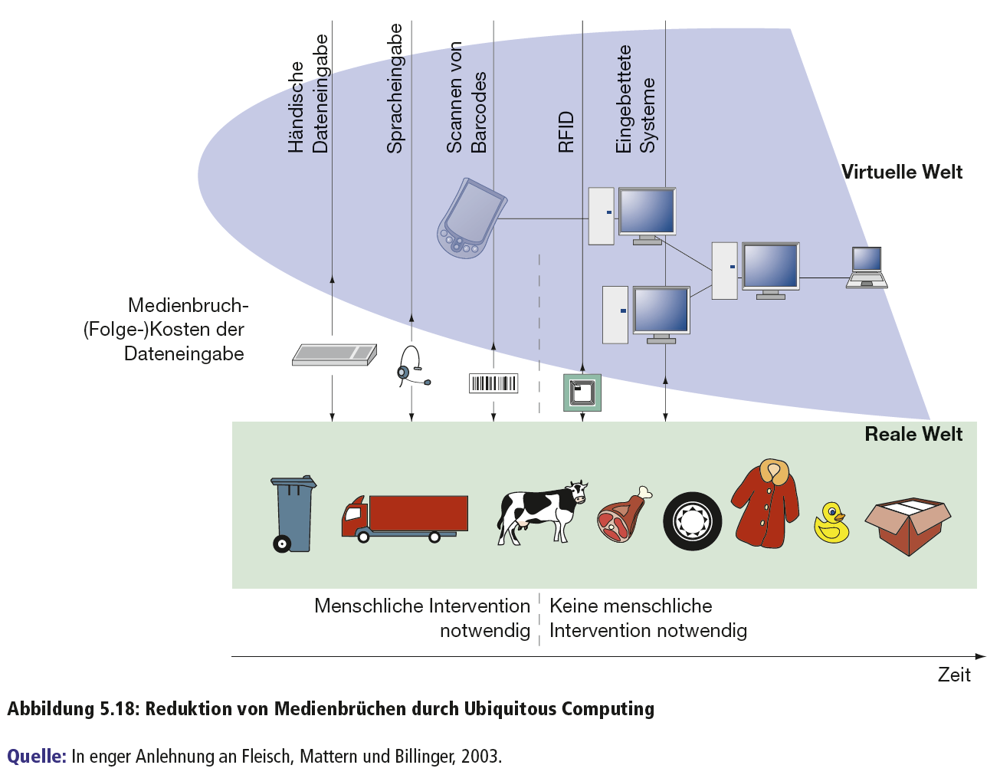
Reduktion von Medienbrüchen durch das Internet der Dinge
Notes:
158

Slide 159
Gliederung
Kapitel 5
IT-Infrastrukturen
Infrastrukturkomponenten
Trends bei Hardwareplattformen
Trends bei Softwareplattformen
Trends der Informatisierung der (Alltags-) Welt – Das Beispiel Internet der Dinge
Technische Aspekte
Qualitäten von smarten Objekten und smarten Umgebungen
Potenziale für Produkt-, Prozess- und Geschäftsmodellinnovationen
Implikationen und Herausforderungen
Managementmaßnahmen
Notes:
159

Slide 160
Neue Märkte
In einer informatisierten Welt handelnde Akteure sind sich der potenziellen Auswirkungen auf Wertschöpfung und Märkte bewusst
Diese entstehen insbesondere dadurch, dass – wie das Beispielszenario verdeutlicht – wesentlich mehr Akteure an der Wertschöpfung für einen Kunden involviert sind

Slide 161
Veränderte Wertschöpfung
Im Zusammenspiel mit der höheren Datenqualität wird die Bedeutung von Daten und Informationen als Ressource für Wertschöpfung einmal mehr deutlich
Man kann die Einflüsse einer informatisierten Welt auf die Wertschöpfung auf unterschiedlichen Ebenen betrachten:
Auf der individuellen Ebene bewegen sich Konsumenten und Produzenten in einer informatisierten Welt
Für Gruppen von Individuen und Organisationen gilt, dass die Koordination und Kontrolle bestimmter Prozesse erleichtert wird

Slide 162
Veränderte Informationsräumen
Ein Informationsraum umfasst sämtliche Datenbestände und daraus gewonnene relevante Informationen, die in einer smarten Umgebung zur Verfügung stehen
Für kontextbasierte Dienste werden zumeist Informationen benötigt, die sich im Besitz verschiedener Akteure befinden
Dabei kann der Zugriff auf einen Informationsraum auf bestimmte Akteure eingeschränkt, jedoch auch allgemein öffentlich zugänglich sein, sodass Dritte die Informationen für innovative Dienste nutzen können

Slide 163
Veränderte Lebens- und Arbeitsweisen
Ein anschauliches Szenario der Auswirkungen informatisierter Welten auf unseren Alltag ist das „smarte Zuhause“
Im smarten Zuhause sind Geräte, Gegenstände und Räume informatisiert und vernetzt
Das smarte Zuhause erkennt außerdem selbstständig per Sensoren, wo sich jemand im Haus aufhält, um z. B. das Licht automatisch einzuschalten

Slide 164
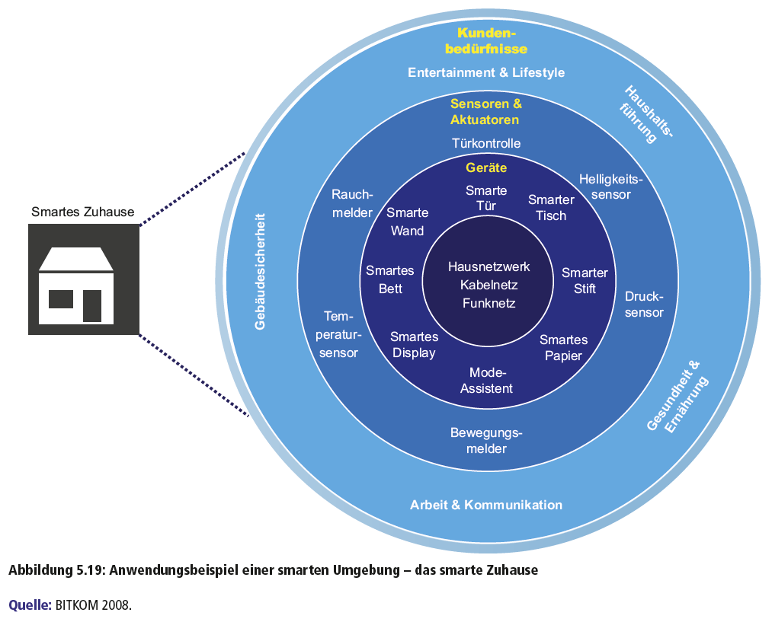
Anwendungsbeispiel einer smarten Umgebung – das smarte Zuhause
Notes:
164

Slide 165
Soziale, ethische und rechtliche Aspekte
Informatisierte Welten stehen in einem ständigen Spannungsverhältnis zwischen Innovation (dem technisch Machbaren) und individueller und gesellschaftlicher Akzeptanz (dem gesellschaftlich Wünschbaren)
Die Schwierigkeiten bei etwa den vorbenannten Preissetzungsstrategien z.B. stellen vor allem Kundenakzeptanz und damit zusammenhängende Bedenken bezüglich der Verletzung der Privatsphäre dar

Slide 166
Gliederung
Kapitel 5
IT-Infrastrukturen
Infrastrukturkomponenten
Trends bei Hardwareplattformen
Trends bei Softwareplattformen
Trends der Informatisierung der (Alltags-) Welt – Das Beispiel Internet der Dinge
Managementmaßnahmen
Notes:
166

Slide 167
Managementaufgaben bei Aufbau und Verwaltung einer kohärenten IT-Infrastruktur
Der Aufbau und die Verwaltung einer kohärenten IT-Infrastruktur führen zu mehreren Herausforderungen:
Bewältigung von Infrastrukturänderungen
IT-Governance
Sinnvolle Infrastruktur-Investitionen
Wettbewerbskräftemodell für Investitionen in die IT-Infrastruktur
Total Cost of Ownership für IT-Infrastrukturkomponenten

Slide 168
Bewältigung von Infrastrukturänderungen
Wenn Unternehmen wachsen, kann es sein, dass der Rahmen ihrer Infrastruktur schnell gesprengt wird
Unternehmen, die Formen des Mobile Computing oder Cloud Computing einsetzen, bedürfen neuer interner Richtlinien, wie mit diesen Plattformen im Unternehmen umgegangen werden soll
Unternehmen, die Cloud Computing und Software-as-a-Service einsetzen, müssen mit entsprechenden Dienstanbietern geeignete Verträge aufsetzen, die sicherstellen, dass die Anwendungen in hohem Maße zuverlässig zur Verfügung stehen

Slide 169
IT-Governance
Ein immerwährender Streitpunkt zwischen Informationssystemmanagern und den CEOs ist die Frage, wer die IT-Infrastruktur des Unternehmens steuert und überwacht bzw. über sie entscheidet
Soll Abteilungen und Geschäftsbereichen die Verantwortung übertragen werden?
Welche Beziehung besteht zwischen der zentralen Verwaltung von Informationssystemen und der Verwaltung von Informationssystemen durch Unternehmenseinheiten?
Wie werden Kosten der Infrastruktur auf die Geschäftsbereiche umgelegt?

Slide 170
Sinnvolle Infrastruktur-Investitionen
Die Antwort auf die Frage „Wie viel soll ein Unternehmen in seine IT-Infrastruktur investieren?“ ist nicht einfach zu beantworten
Eine damit verbundene Frage lautet, ob ein Unternehmen seine eigenen IT-Infrastrukturkomponenten kaufen oder sie von externen Anbietern mieten soll
Die Frage, ob die eigenen IT-Anlagen gekauft oder von externen Anbietern gemietet werden sollen, wird allgemein als „Rent versus Buy“-Entscheidung bezeichnet
Notes:
170

Slide 171
Wettbewerbskräftemodell für Investitionen in die IT-Infrastruktur
Wettbewerbskräfte für die Frage, wie viel ein Unternehmen für die IT-Infrastruktur ausgeben sollte:
Marktbedarf für Dienstleistungen des Unternehmens
Geschäftsstrategie des Unternehmens
IT-Strategie, -Infrastruktur und –Kosten des Unternehmen
Bewertung der Informationstechnologie
IT-Services von Wettbewerbern
Investitionen von Wettbewerbern in ihre IT-Infrastruktur

Slide 172
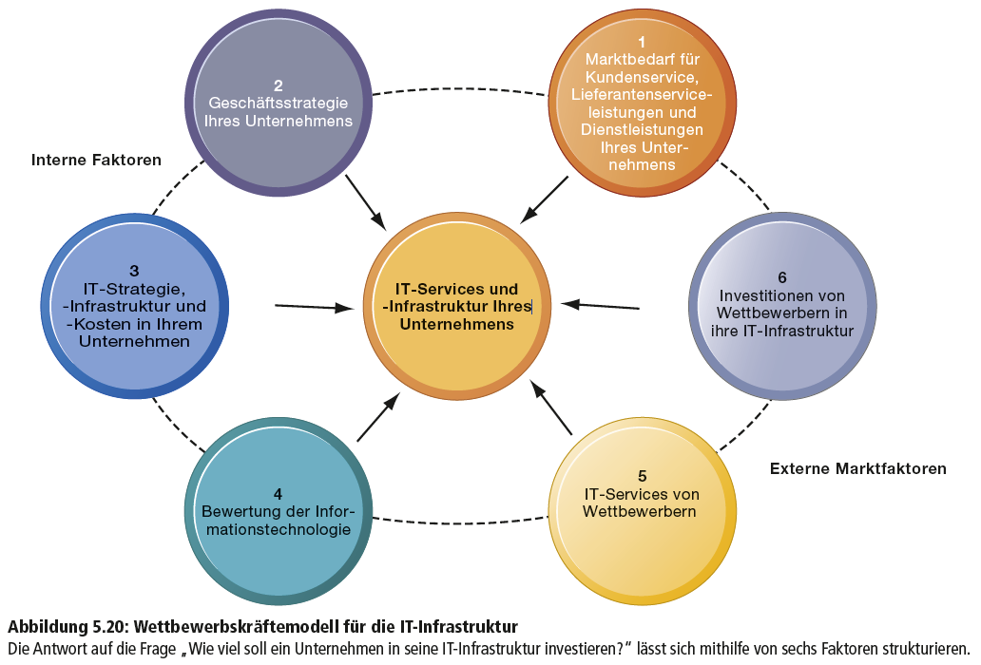
Wettbewerbskräftemodell für Investitionen in die IT-Infrastruktur

Slide 173
Total Cost of Ownership für IT-Infrastrukturkomponenten
Beim Bewerten der Ausgaben für Komponenten der IT-Infrastruktur muss eine große Bandbreite von Kosten berücksichtigt werden
Das Total-Cost-of-Ownership-Modell (TCO) kann für die Analyse dieser direkten und indirekten Kosten verwendet werden
Es unterstützt Unternehmen beim Ermitteln der Ist-Kosten von spezifischen Technik-Implementierungen
Notes:
173

Slide 174
Sollten Unternehmen in der Cloud aktiv sein?
Abschließende Fallstudie
Welche wirtschaftlichen Vorteile bieten Cloud-Dienste? Welche Probleme lassen sich damit lösen?
Welche Nachteile hat Cloud Computing?
Wie lassen sich die Konzepte Kapazitätsplanung, Skalierbarkeit und Gesamtbetriebskosten auf diesen Fall anwenden? Wenden Sie diese Konzepte sowohl auf Amazon als auch auf seine Service-Kunden an.
Welche Arten von Unternehmen profitieren am meisten von Cloud Computing? Warum?

